Slide 1

Actualizaciones de las Principales Guías Cardiovasculares Europeas (2024)
Fecha de elaboración Octubre 2024
Dr./Dra.____________________
MA-ES-CRAT-2500005

Slide 2
Conflicto de interés:
MA-ES-CRAT-2500005

Slide 3
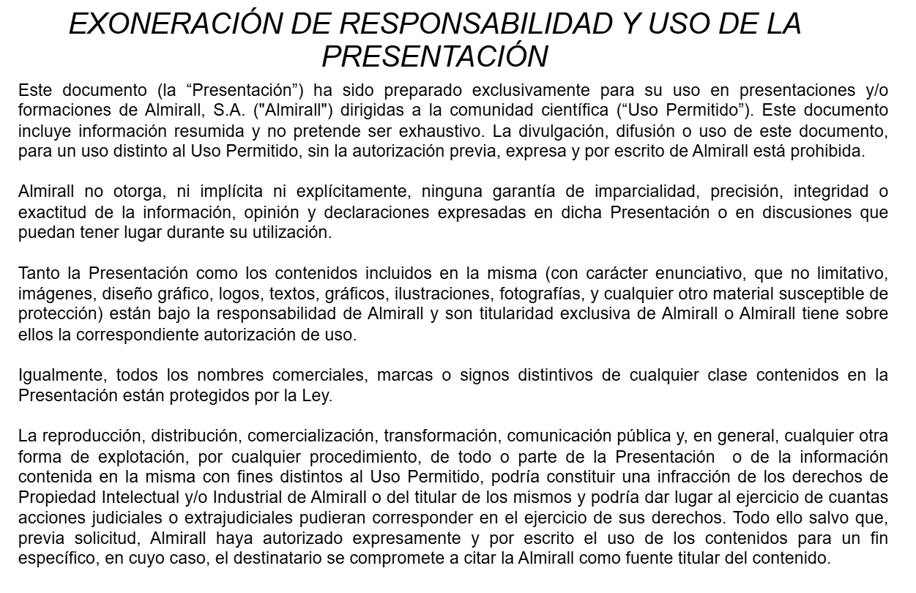
MA-ES-CRAT-2500005

Slide 4
Índice
1. Guías para el manejo de los síndromes coronarios crónicos
2. Guías para el manejo de la presión arterial elevada e hipertensión.
3. Guías para el manejo de la enfermedad arterial periférica y patología aórtica.
4. Tratamiento hipolipemiante.
5. Fármacos bloqueadores del sistema renina-angiotensina-aldosterona.
MA-ES-CRAT-2500005

Slide 5
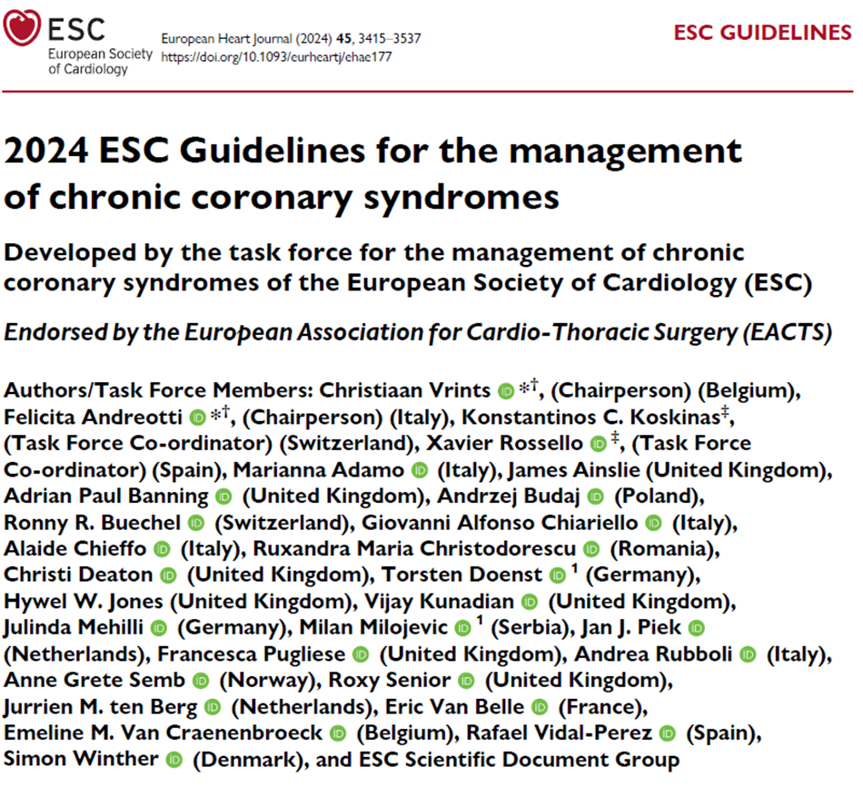
Guías para el manejo de los síndromes coronarios crónicos
MA-ES-CRAT-2500005
Notes:
A continuación, revisaremos las principales novedades en las guías para el manejo de los Síndromes Coronarios Crónicos.
Las Guías de 2019 de la ESC ya definieron los síndromes coronarios crónicos (SCC) para describir las presentaciones clínicas de la enfermedad arterial coronaria (EAC) en períodos estables, especialmente antes o después de un síndrome coronario agudo (SCA).
Esta edición de las guías de 2024 reemplaza la guía del año 2019 y parte de las guías de revascularización miocárdica del año 2018.
Incluye 80 nuevas recomendaciones, y destacan varios "nuevos actores“, incluyendo:
- pacientes con ANOCA/INOCA; - nuevas puntuaciones para estimar la probabilidad de obstrucción de grandes arterias; - pruebas no invasivas y invasivas para diagnosticar enfermedades relacionadas con los SCC; - beneficios emergentes de estilos de vida saludables y de intervenciones médicas e invasivas.

Slide 6


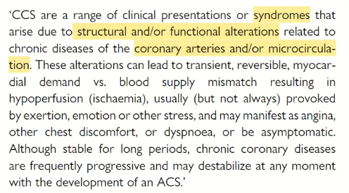
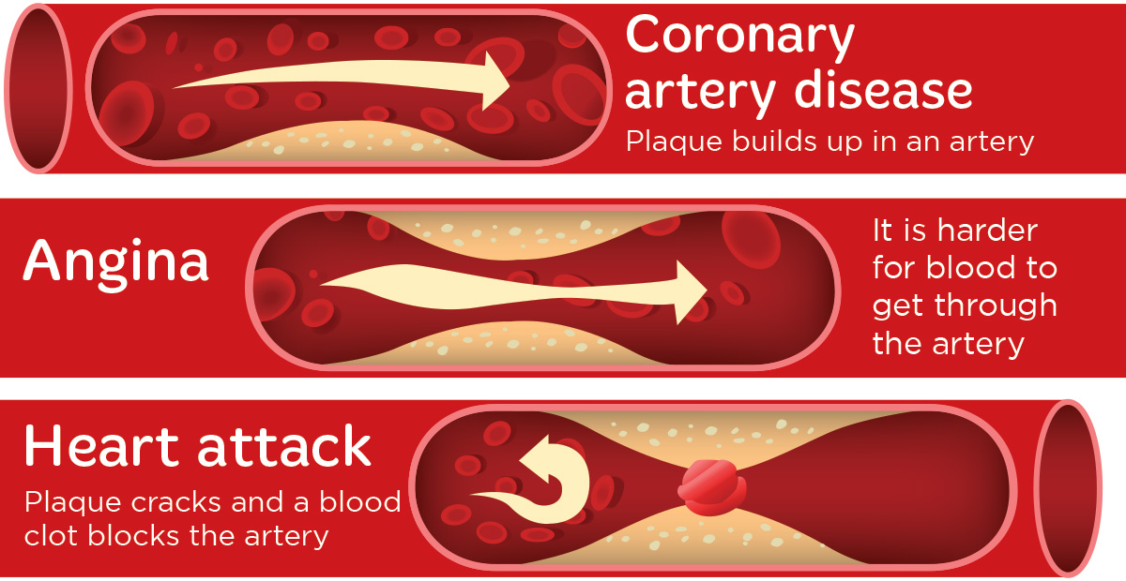
Definiciones y diferencias entre síndrome coronario agudo (SCA) y síndrome coronario crónico (SCC)
Guía ESC 2024 para el manejo de los síndromes coronarios crónicos¹
Ambas enfermedades están asociados a una reducción en el flujo sanguíneo hacía el tejido cardíaco. La diferencia principal yace en el porcentaje de reducción del flujo y en la agudeza y severidad de los eventos¹.
MA-ES-CRAT-2500005
SCC
Un SCC puede evolucionarse hacía un SCA y al revés; son patologías interrelacionadas¹.
SCA
https://www.heartfoundation.org.nz/your-heart/heart-conditions/angina
Guía ESC 2024 para el manejo de los síndromes coronarios crónicos
1. Vrints C, et al. 2024 ESC Guidelines for the management of chronic coronary syndromes. Eur Heart J. 2024 Sep 29;45(36):3415-3537. doi: 10.1093/eurheartj/ehae177.
Notes:
Las diferencias principales entre el síndrome coronario agudo y crónico están en el grado de reducción del flujo sanguíneo y en la agudeza y severidad de los eventos.
Las nuevas guías europeas del síndrome coronario crónico (SCC) han incluido 82 nuevas recomendaciones, y han sido desarrolladas por 28 miembros de un grupo de trabajo, incluidos 26 expertos y 2 pacientes. La contribución de los pacientes fue fundamental, ya que ayudó a mantener el enfoque en sus perspectivas, en un contenido claro y comprensible.
Uno de cada 20 adultos en el mundo sufre de SCC, y este número va en aumento debido a una mayor supervivencia, mejor reconocimiento de la enfermedad y un nuevo enfoque en los vasos cardíacos tanto grandes como pequeños.
La enfermedad arterial coronaria (EAC) se definía en guías anteriores como el proceso patológico caracterizado por la acumulación de placas ateroscleróticas en las arterias epicárdicas, ya sean obstructivas o no obstructivas. El concepto de "síndromes coronarios crónicos" ha evolucionado en esta guía del 2024 para abarcar una variedad más amplia de manifestaciones clínicas, superando la idea tradicional de enfermedad coronaria estable, e incluyen tanto alteraciones estructurales como funcionales asociadas a las condiciones crónicas de las arterias coronarias.

Slide 7
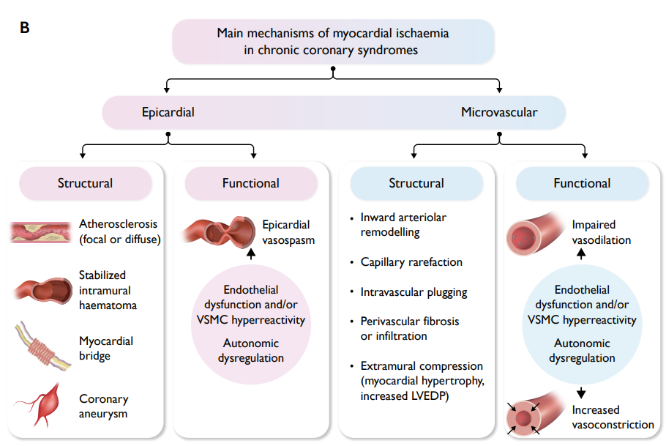
Mecanismos fisiopatológicos en el SCC
Se describen mecanismos fisiopatológicos nuevos relevantes en el SCC, con repercusiones a nivel tanto del epicardio como alteraciones microvasculares¹.
MA-ES-CRAT-2500005
La disfunción coronaria microvascular es una parte funcional de la enfermedad microvascular, consistente en una disminución en la vasodilatación y/o vasoconstricción aumentada¹.
VSMC: vascular smooth muscle cell; LVEPD: left ventricular end-diastolic pressure.
Eur Heart J. 2024 Sep 29;45(36):3415-3537
Guía ESC 2024 para el manejo de los síndromes coronarios crónicos
1. Vrints C, et al. 2024 ESC Guidelines for the management of chronic coronary syndromes. Eur Heart J. 2024 Sep 29;45(36):3415-3537. doi: 10.1093/eurheartj/ehae177.
Notes:
Así, en esta nueva definición, previamente introducida en las directrices del 2019, los síndromes coronarios crónicos (SCC) son una serie de presentaciones clínicas o síndromes que surgen debido a alteraciones estructurales y/o funcionales relacionadas con enfermedades crónicas de las arterias coronarias y/o la microcirculación. Estas alteraciones pueden provocar un desajuste transitorio y reversible entre la demanda miocárdica y el suministro de sangre, lo que resulta en hipoperfusión (isquemia), generalmente (aunque no siempre) provocada por el esfuerzo, emociones u otro tipo de estrés, y puede manifestarse como angina, malestar en el pecho, disnea o ser asintomática. Aunque pueden permanecer estables durante largos períodos, las enfermedades coronarias crónicas son frecuentemente progresivas y pueden desestabilizarse en cualquier momento con el desarrollo de un síndrome coronario agudo (SCA).

Slide 8
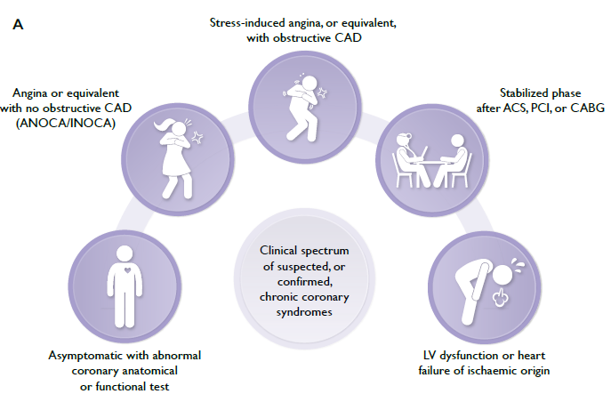

Presentaciones clínicas del SCC
Principales síntomas SCC¹:
Angina.
El término ‘angina típica’ vs. ‘angina atípica’ ha quedado en desuso en la terminología actual del SCC¹.
Debe ser reemplazada por una descripción detallada de sintomatología, incluyendo ‘equivalentes anginosos’ ¹.
Presentaciones clínicas de los mecanismos de isquemia miocárdica¹:
Dísnea de esfuerzo.
Se introduce el concepto de¹:
ANOCA: Angina con arterias coronarias no obstructivas.
INOCA: Isquemia con arterias coronarias no obstructivas.
MA-ES-CRAT-2500005
ANOCA/INOCA raramente se diagnostican de manera correcta, y no se prescribe un tratamiento individualizado¹.
Los pacientes suelen experimentar anginas recurrentes, con grandes repercusiones en su calidad de vida¹.
ACS: acute coronary syndrome; ANOCA: angina with non-obstructive coronary arteries; CABG: coronary artery bypass grafting; CAD: coronary artery disease; CCS: chronic coronary syndrome; INOCA: ischaemia with non-obstructive coronary arteries; LV: left ventricular; LVEDP: left ventricular end-diastolic pressure; PCI: percutaneous coronary intervention; VSMC: vascular smooth muscle cell.
Eur Heart J. 2024 Sep 29;45(36):3415-3537
Guía ESC 2024 para el manejo de los síndromes coronarios crónicos
1. Vrints C, et al. 2024 ESC Guidelines for the management of chronic coronary syndromes. Eur Heart J. 2024 Sep 29;45(36):3415-3537. doi: 10.1093/eurheartj/ehae177.
Notes:
La nueva definición de SCC, se basa en conceptos fisiopatológicos ampliados, y se aleja del concepto simple de isquemia miocárdica inducible causada por una estenosis aterosclerótica fija, focal y que limita el flujo de una arteria coronaria grande o mediana.
El modelo actual, más complejo y dinámico, abarca anomalías estructurales y funcionales tanto en los compartimentos macrovasculares como microvasculares del árbol coronario, que pueden ser focales o difusas.

Slide 9


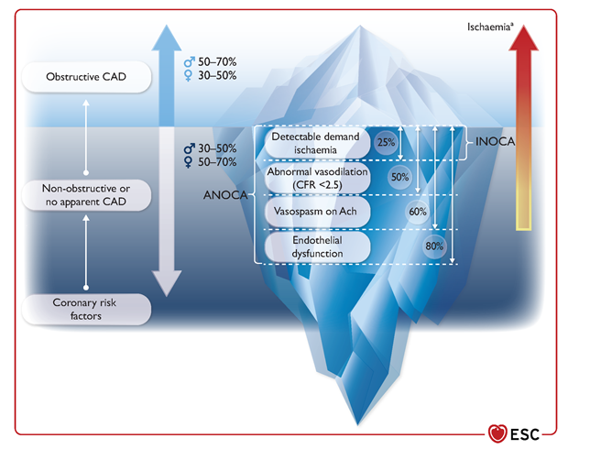
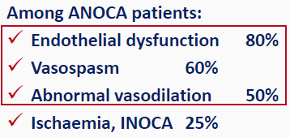
Prevalencia de las características del SCC
Prevalencia de características de la enfermedad en pacientes con ANOCA/INOCA remitidos para pruebas coronarias invasivas¹
Más del 50% de los pacientes con SCC pertenecen a ANOCA/INOCA, causadas por un espasmo coronario o disfunción de la microcirculación¹.
Los síntomas no deben ser clasificados como no cardiacos en su origen, particularmente debido a que las mujeres tienen una prevalencia superior de ANOCA/INOCA¹.
ANOCA/INOCA se asocia con una gran variedad de presentaciones clínicas y el impacto de los síntomas es variable en el tiempo¹.
La ausencia de arterias coronarias epicárdicas obstructivas en pacientes con angina/isquemia documentada requiere investigar en los endotipos ANOCA/INOCA¹.
Men: 30-50%
Women: 50-70%
MA-ES-CRAT-2500005
1
Ach: acetylcholine; ANOCA: angina with non-obstructive coronary arteries; CFR: coronary flow reserve; i.c.: intracoronary; INOCA: ischaemia with non-obstructive coronary arteries.
Eur Heart J. 2024 Sep 29;45(36):3415-3537
Guía ESC 2024 para el manejo de los síndromes coronarios crónicos
1. Vrints C, et al. 2024 ESC Guidelines for the management of chronic coronary syndromes. Eur Heart J. 2024 Sep 29;45(36):3415-3537. doi: 10.1093/eurheartj/ehae177.
Notes:
Prevalencia de las características de la enfermedad en pacientes con ANOCA/INOCA referidos para pruebas funcionales coronarias invasivas.
En el registro ILIAS (Evaluación Fisiológica Invasiva Inclusiva en Síndromes de Angina), la ANOCA está presente en hasta el 70 % de los pacientes referidos para angiografía coronaria invasiva y pruebas funcionales. La disfunción endotelial está presente en el 80 % y una prueba de acetilcolina es positiva en el 60 % de estos pacientes.
Un CFR (Ratio de Flujo Coronario) reducido (≤2.5), medido por guías Doppler intracoronarias, está presente en el 50 %, mientras que la isquemia (INOCA) se documenta mediante pruebas funcionales no invasivas en solo el 25 % de los pacientes con ANOCA.
La prevalencia del vasoespasmo coronario puede variar en diferentes estudios según la dosis de acetilcolina y el protocolo de prueba.

Slide 10
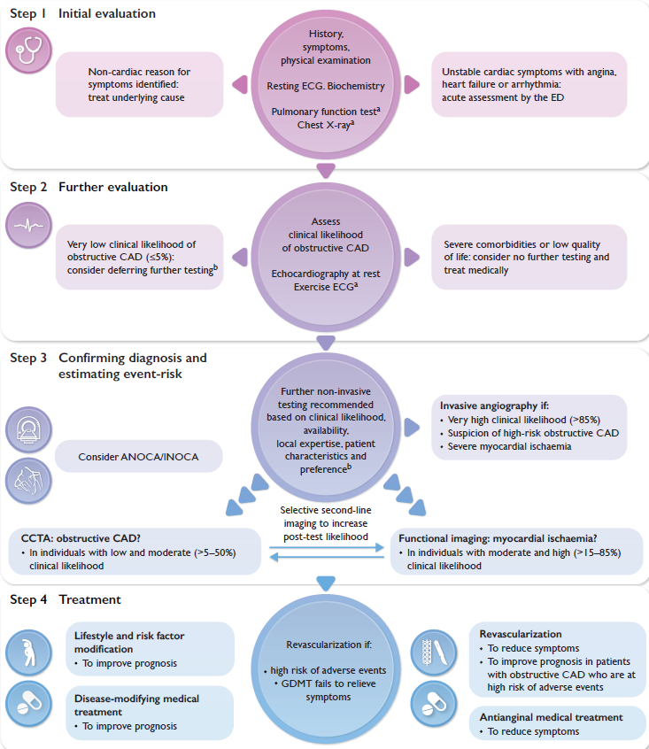
Enfoque gradual para el diagnóstico y el manejo inicial de los individuos con sospecha de SCC¹
Utilizando el modelo de probabilidad clínica ponderado por factores de riesgo (Clase I).¹
Utilizando datos clínicos (ecografía, ECG, etc) para ajustar (clase I) ¹
MA-ES-CRAT-2500005
ANOCA: angina with non-obstructive coronary arteries; CAD: coronary artery disease; CCS: chronic coronary syndrome; CCTA: coronary computed tomography angiography; ECG: electrocardiogram; ED: emergency department; GDMT: guideline-directed medical therapy; INOCA: ischaemia with non-obstructive coronary arteries.
Guía ESC 2024 para el manejo de los síndromes coronarios crónicos
1. Vrints C, et al. 2024 ESC Guidelines for the management of chronic coronary syndromes. Eur Heart J. 2024 Sep 29;45(36):3415-3537. doi: 10.1093/eurheartj/ehae177.
Eur Heart J. 2024 Sep 29;45(36):3415-3537
Notes:
Las directrices de 2024 recomiendan un enfoque escalonado para el manejo de la sospecha de SCC, con
Paso 1: evaluación clínica general para diferenciar los signos y síntomas del paciente de causas no cardíacas de dolor torácico y descartar el síndrome coronario agudo.
Paso 2: examen por un especialista en cardiología, que incluye una ecocardiografía en reposo para descartar disfunción ventricular izquierda y enfermedad valvular cardíaca. Una nueva recomendación de Clase I respalda la estimación de la probabilidad previa al examen de enfermedad arterial coronaria obstructiva (CAD) utilizando el modelo de Probabilidad Clínica Ponderada por Factores de Riesgo.
Paso 3: pruebas para establecer el diagnóstico de SCC y determinar el riesgo del paciente de eventos futuros. Se recomienda el uso de la angiografía por tomografía computarizada coronaria para diagnosticar la CAD obstructiva y estimar el riesgo de eventos cardiovasculares adversos mayores (MACE) en personas con SCC sospechoso y una probabilidad previa al examen baja o moderada (>5%-50%) de CAD obstructiva.
En aquellos con una probabilidad moderada o alta (>15%-85%) de CAD obstructiva, hay nuevas recomendaciones de Clase I sobre el uso de ecocardiografía de esfuerzo, tomografía por emisión de positrones y resonancia magnética cardíaca con perfusión, si están disponibles.
Se recomienda la angiografía coronaria invasiva (ACI) para diagnosticar la enfermedad CAD en personas con una alta probabilidad previa o posterior a la prueba de la enfermedad, síntomas graves que no responden a la terapia médica, angina con bajo nivel de ejercicio y/o alto riesgo de eventos. Cuando se indica la ACI, se recomienda que la gravedad funcional de las estenosis "intermedias" se evalúe mediante pruebas funcionales invasivas (reserva fraccional de flujo y relación instantánea sin onda) antes de la revascularización.
Paso 4: incluye la modificación del estilo de vida y de los factores de riesgo, combinada con medicamentos que alteran el curso de la enfermedad, y la revascularización coronaria si los síntomas son refractarios al tratamiento médico o si está presente una CAD de alto riesgo

Slide 11
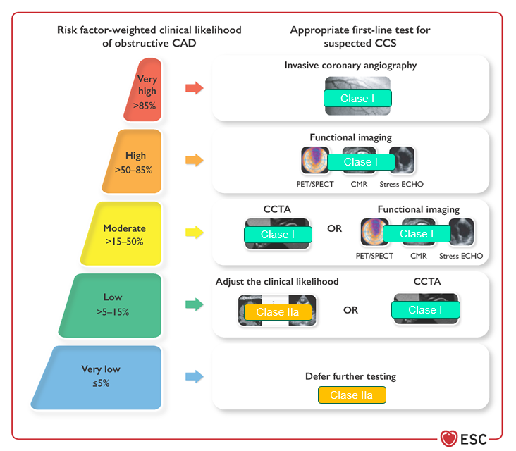
¿Qué pruebas diagnósticas debemos seguir en pacientes sintomáticos con sospecha de SCC?
Se recomienda que los pacientes sintomáticos con sospecha de ANOCA/INOCA que no respondan a la terapia médica derivada de las directrices se sometan a pruebas funcionales coronarias invasivas para determinar los endotipos subyacentes y orientar la terapia médica adecuada¹.
MA-ES-CRAT-2500005
CAD: coronary artery disease; CCS: chronic coronary syndrome; CCTA: coronary computed tomography angiography: CMR: cardiac magnetic resonance; ECHO: echocardiography; PET: positron emission tomography; SPECT: single-photon emission computed tomography.
Guía ESC 2024 para el manejo de los síndromes coronarios crónicos
1. Vrints C, et al. 2024 ESC Guidelines for the management of chronic coronary syndromes. Eur Heart J. 2024 Sep 29;45(36):3415-3537. doi: 10.1093/eurheartj/ehae177.
Eur Heart J. 2024 Sep 29;45(36):3415-3537
Notes:
Las directrices destacan la alta prevalencia de angina con arterias coronarias no obstructivas (ANOCA) e isquemia con arterias coronarias no obstructivas (INOCA), así como su tasa asociada de eventos cardiovasculares adversos mayores (MACE).
Se recomienda que los pacientes sintomáticos con sospecha de ANOCA/INOCA que no respondan a la terapia médica derivada de las directrices se sometan a pruebas funcionales coronarias invasivas para determinar los endotipos subyacentes y orientar la terapia médica adecuada.
Así, en cuanto al algoritmo diagnóstico y selección de pruebas adecuadas, tras estimar la probabilidad pre-test de enfermedad arterial coronaria (CAD) obstructiva en el epicardio, basada en el modelo de la probabilidad Clínica Ponderada por Factores de Riesgo (RF-CL) (no mostrado), las pruebas diagnósticas adicionales dependen del escenario clínico, la condición general, la calidad de vida (QoL), la presencia de comorbilidades, la disponibilidad local y la experiencia con diferentes técnicas diagnósticas, y, lo que es más importante, las expectativas y preferencias del paciente.

Slide 12
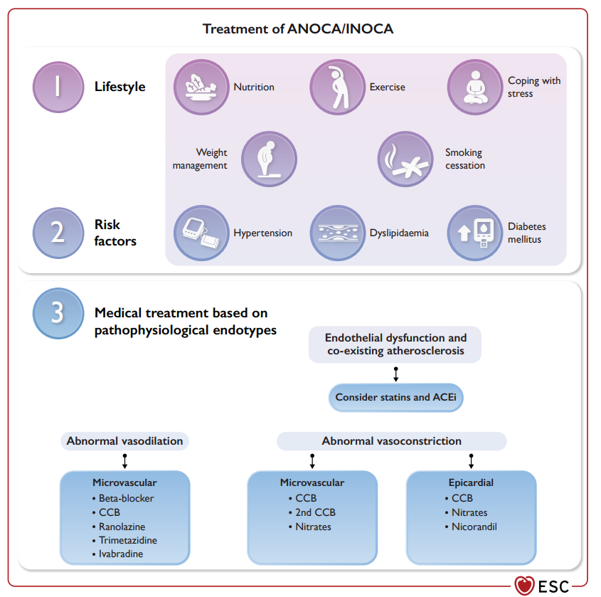
Tratamientos para la reducción de las síntomas del SCC
Tratamiento de SCC¹:
Tratamiento médico óptimo basado en 3 pilares¹:
Cambios en el estilo de vida
Manejo de factores de riesgo y mejora de la prognosis
Tratamiento farmacológico o quirúrgico
MA-ES-CRAT-2500005
El tratamiento dependerá del endotipo fisiopatológico (oclusivo o INOCA/ANOCA) y de las comorbilidades subyacentes¹.
Guía ESC 2024 para el manejo de los síndromes coronarios crónicos
1. Vrints C, et al. 2024 ESC Guidelines for the management of chronic coronary syndromes. Eur Heart J. 2024 Sep 29;45(36):3415-3537. doi: 10.1093/eurheartj/ehae177.
ACEi: angiotensin converting enzyme inhibitor; CCB: calcium channel blocker
Eur Heart J. 2024 Sep 29;45(36):3415-3537
Notes:
En los pacientes con SCC, la educación sobre los factores de riesgo y el manejo de los síntomas está asociada con mejoras en el conocimiento, el autocuidado y el empoderamiento del paciente, y puede mejorar la calidad de vida relacionada con la salud (CVRS).
En los casos en que se debe instaurar una terapia médica antianginosa, el objetivo consiste en controlar los síntomas mientras se asegura una tolerabilidad aceptable y la adherencia del paciente. Se deben considerar varios factores para la selección de esta terapia. En primer lugar, no hay evidencia sólida de comparaciones directas que indique que algunos medicamentos antianginosos sean más efectivos que otros para mejorar los síntomas.

Slide 13
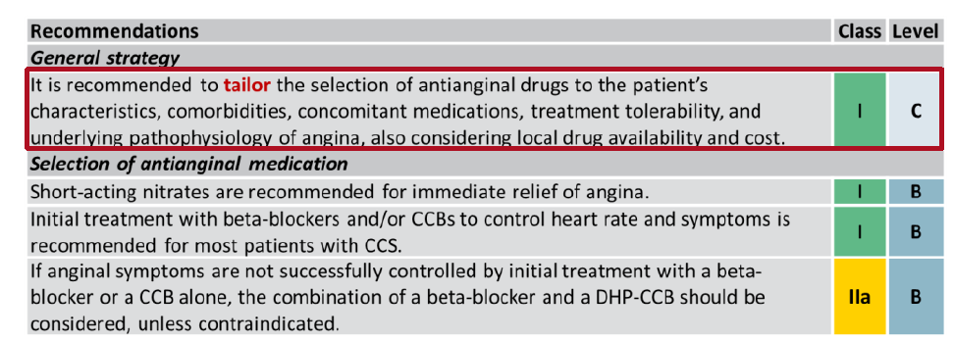
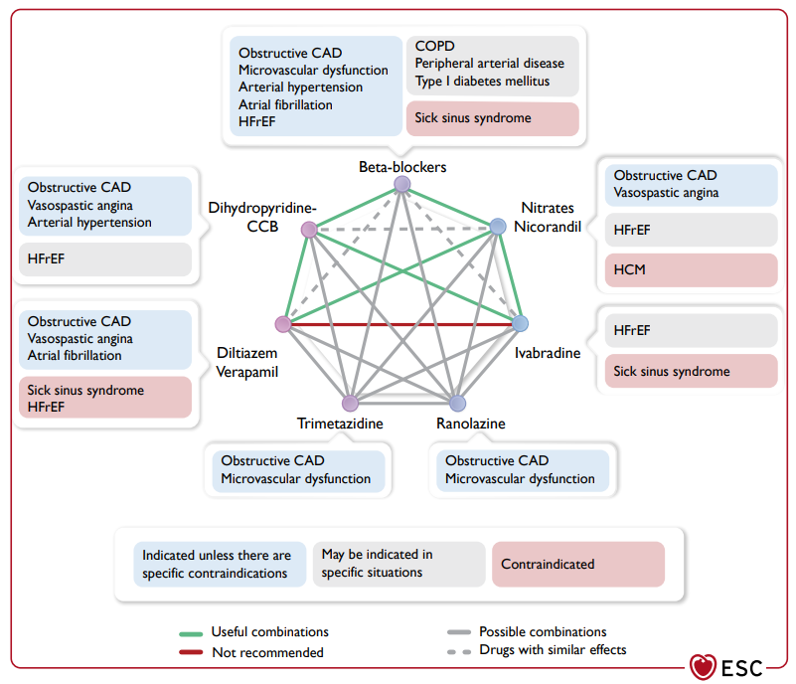
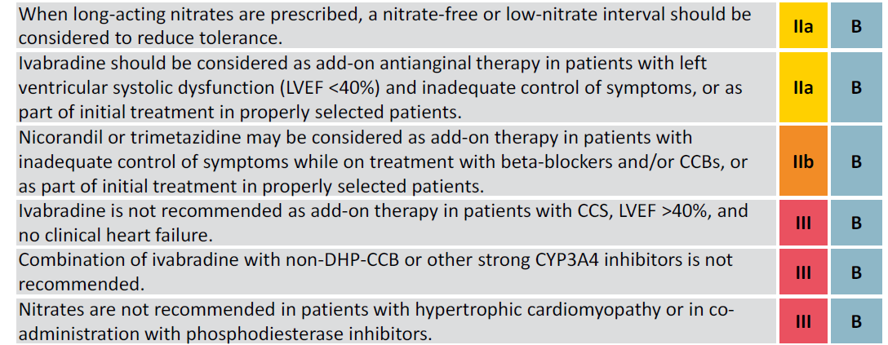
Tratamiento farmacológico para la reducción de síntomas del SCC
Combinaciones de medicamentos anti-anginosos¹:
MA-ES-CRAT-2500005
REVISED
REVISED
CAD: coronary artery disease; CCB: calcium channel blocker; COPD: chronic obstructive pulmonary disease; HCM: hypertrophic cardiomyopathy; HFrEF: heart failure with reduced ejection fraction.
Eur Heart J. 2024 Sep 29;45(36):3415-3537
Eur Heart J. 2024 Sep 29;45(36):3415-3537
Guía ESC 2024 para el manejo de los síndromes coronarios crónicos
1. Vrints C, et al. 2024 ESC Guidelines for the management of chronic coronary syndromes. Eur Heart J. 2024 Sep 29;45(36):3415-3537. doi: 10.1093/eurheartj/ehae177.
Notes:
En el esquema en forma de diamante se muestran las combinaciones útiles (líneas en verde), combinaciones no recomendadas (líneas rojas), combinaciones posibles (líneas grises) , y fármacos con efectos parecidos (líneas grises salteadas), que pueden ser utilizadas en indicaciones seleccionadas: HFrEF (ivabradina y beta-bloqueantes), fibrilación auricular (diltiazem/verapamil y beta-bloquenates), angina vasospástica (dihidropiridina y nitratos).

Slide 14
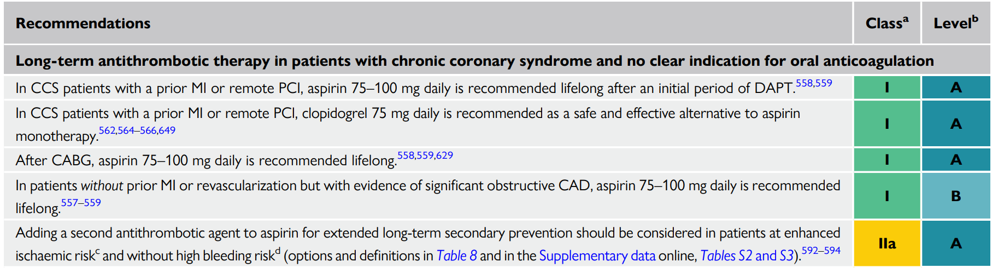

Tratamiento médico: mejoría del pronóstico en el SCC (I)
Tratamiento antitrombótico
Tratamiento
hipolipemiante
Tratamiento fármacos SRAA
Tratamiento antiobesidad
Tratamiento
antiinflamatorio
1
Eur Heart J. 2024 Sep 29;45(36):3415-3537
MA-ES-CRAT-2500005
Guía ESC 2024 para el manejo de los síndromes coronarios crónicos
1. Vrints C, et al. 2024 ESC Guidelines for the management of chronic coronary syndromes. Eur Heart J. 2024 Sep 29;45(36):3415-3537. doi: 10.1093/eurheartj/ehae177.
Notes:
La prevención de eventos isquémicos coronarios se basa en reducir el riesgo de oclusión de las arterias coronarias y el consiguiente síndrome coronario agudo (SCA). Las terapias para prevenir eventos cardiovasculares incluyen agentes antitrombóticos, hipolipemiantes, anti-RAAS (sistema renina–angiotensina–aldosterona), antiinflamatorios y agentes antiobesidad.
El tratamiento antitrombótico estándar para pacientes con enfermedad coronaria aterosclerótica epicárdica es la terapia antiplaquetaria simple (SATP), que normalmente incluye aspirina.
En última instancia, la elección y la duración de los regímenes antitrombóticos dependen en gran medida del delicado equilibrio entre el riesgo isquémico y el riesgo de hemorragia de cada individuo.

Slide 15
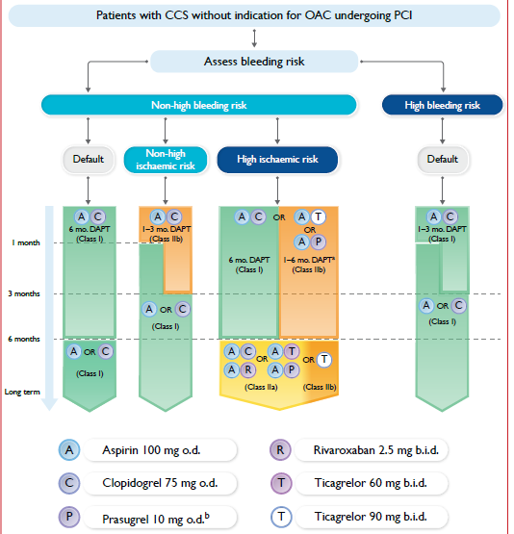
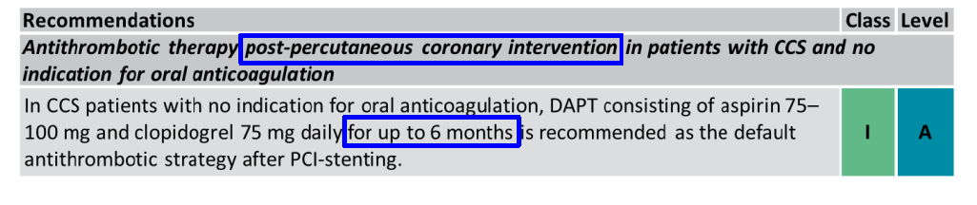
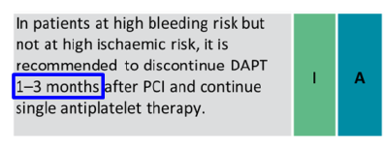
Tratamiento antitrombótico en pacientes sin indicación para anticoagulación oral y que van a recibir PCI (II)
¿Riesgo isquémico?
1
¿Riesgo sangrado?
1
MA-ES-CRAT-2500005
REVISED
b.i.d.: bis in die (twice daily); CCS: chronic coronary syndrome; CYP2C19: cytochrome P450 2C19; DAPT: dual antiplatelet therapy; mo.: months; OAC: oral anticoagulant; o.d.: once daily; PCI: percutaneous coronary intervention.
Guía ESC 2024 para el manejo de los síndromes coronarios crónicos
1. Vrints C, et al. 2024 ESC Guidelines for the management of chronic coronary syndromes. Eur Heart J. 2024 Sep 29;45(36):3415-3537. doi: 10.1093/eurheartj/ehae177.
Eur Heart J. 2024 Sep 29;45(36):3415-3537
Notes:
En pacientes con síndrome coronario agudo (SCA) o post-intervención coronaria percutánea (PCI), el tratamiento estándar es la terapia antiplaquetaria dual (DATP) con aspirina y un inhibidor oral del P2Y₁₂, durante un período de 12 meses después del SCA (con o sin PCI) o 6 meses tras una PCI por enfermedad coronaria crónica (ECC).
En pacientes con SCA o ECC-PCI, la DATP suele ser reemplazada por SAPT en algún momento.
Varios ensayos recientes han investigado la duración acortada de la DATD y la monoterapia con inhibidores del P2Y₁₂ post-ICP para reducir el riesgo de hemorragias.
Por otro lado, en pacientes con ECC que tienen un riesgo isquémico persistentemente alto y un bajo riesgo de hemorragia, se debe considerar una terapia antitrombótica intensificada extendida.
En pacientes con SCC sometidos a la implantación de stent con alto riesgo trombótico y a la posterior terapia dual antiplaquetaria, (por ejemplo, en el tronco principal izquierdo complejo, bifurcación con 2 stents, resultado subóptimo del stent, trombosis de stent previa, polimorfismos CYP2C19*2/*3 previamente conocidos), se puede considerar el uso de prasugrel o ticagrelor (además de aspirina) en lugar de clopidogrel durante el primer mes, y hasta 3-6 meses.
Prasugrel 5 mg una vez al día para pacientes de ≥75 años o con un peso corporal <60 kg. Criterios de riesgo de sangrado según PRECISE-DAPT o ARC-HBR. (PRECISE-DAPT, PREdicting bleeding Complications In patients undergoing Stent implantation and subsEquent Dual Anti Platelet Therapy.)

Slide 16
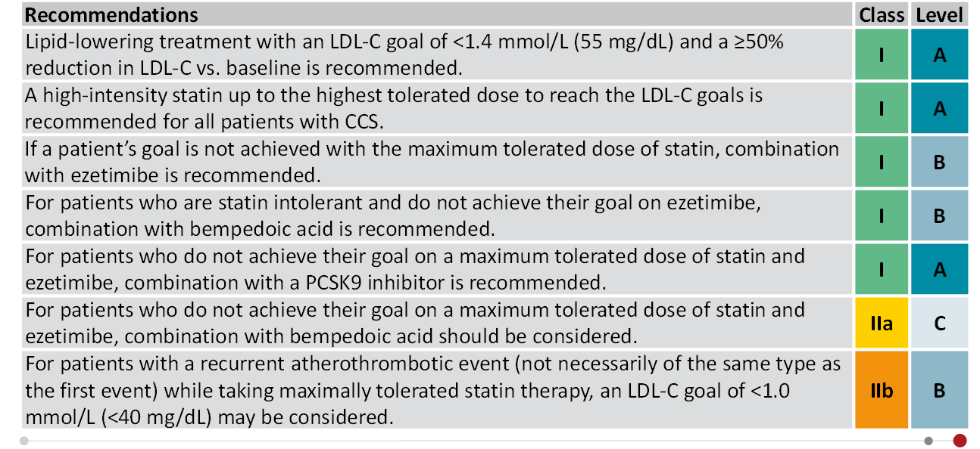
Tratamiento médico: mejoría del pronóstico en el SCC (III)
Tratamiento antitrombótico
Tratamiento
hipolipemiante
Bloqueadores SRAA
Tratamiento antiobesidad
Tratamiento
antiinflamatorio
1
MA-ES-CRAT-2500005
La modulación del sistema renina-angiotensina-aldosterona (RAAS) y el uso del inhibidor de neprilisina sacubitrilo en combinación con un bloqueador del SRAA han demostrado ser beneficiosos tanto en pacientes con insuficiencia cardíaca (HF) tras un infarto de miocardio (MI) como en aquellos con hipertensión¹.
Guía ESC 2024 para el manejo de los síndromes coronarios crónicos
1. Vrints C, et al. 2024 ESC Guidelines for the management of chronic coronary syndromes. Eur Heart J. 2024 Sep 29;45(36):3415-3537. doi: 10.1093/eurheartj/ehae177.
Notes:
La evidencia de estudios genéticos, epidemiológicos y clínicos aleatorizados ha establecido el papel causal clave del c- LDL y otras lipoproteínas que contienen apo-B en el desarrollo de la enfermedad aterosclerótica.
En pacientes con enfermedad cardiovascular aterosclerótica establecida (ASCVD), la reducción de los niveles de c- LDL ↓ el riesgo de eventos cardiovasculares adversos mayores recurrentes (MACE). Los niveles ↑ de lípidos deben ser manejados de acuerdo con las Guías ESC/EAS 2019 para el manejo de dislipidemias y las Guías ESC 2021 sobre la prevención de enfermedades cardiovasculares en la práctica clínica.
Dado que los pacientes con SCC se consideran de muy alto riesgo cardiovascular, el objetivo del tratamiento es ↓ los niveles de c-LDL a <1.4 mmol/L (<55 mg/dL) y lograr una reducción de al menos el 50% con respecto al valor inicial.
En aquellos pacientes que experimentan un 2º evento vascular dentro de 2 años mientras están en terapia máxima tolerada basada en estatinas, se puede considerar un objetivo de c- LDL aún más bajo de <1.0 mmol/L (40 mg/dL).
La modulación del sistema renina-angiotensina-aldosterona (RAAS) y el inhibidor de neprilisina sacubitrilo en combinación con un bloqueador del SRAA han demostrado ser beneficiosos en pacientes con insuficiencia cardíaca (HF) post-infarto de miocardio (MI) y en pacientes con hipertensión.
En estos síndromes clínicos, la inhibición del SRAA ha mejorado significativamente la morbilidad y la mortalidad. Los inhibidores de la enzima convertidora de angiotensina (IECA) pueden reducir la mortalidad, el infarto de miocardio, el accidente cerebrovascular y la insuficiencia cardíaca en pacientes con disfunción del ventrículo izquierdo, enfermedad vascular previa y diabetes mellitus de alto riesgo.

Slide 17
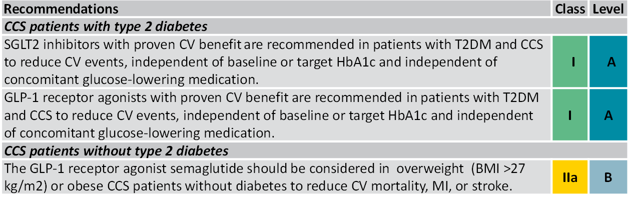
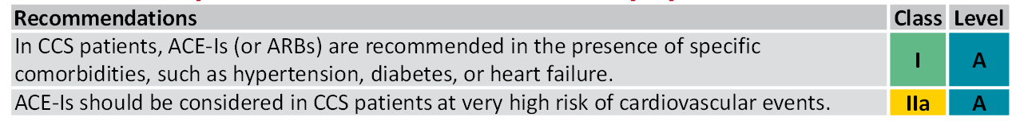
Tratamiento médico: mejoría del pronóstico en el SCC (y IV)
Tratamiento antitrombótico
Tratamiento
hipolipemiante
Bloqueadores SRAA
Tratamiento antiobesidad
Tratamiento
antiinflamatorio
1
MA-ES-CRAT-2500005
1
1
Guía ESC 2024 para el manejo de los síndromes coronarios crónicos
1. Vrints C, et al. 2024 ESC Guidelines for the management of chronic coronary syndromes. Eur Heart J. 2024 Sep 29;45(36):3415-3537. doi: 10.1093/eurheartj/ehae177.
Notes:
Los inhibidores del cotransportador de sodio-glucosa 2 (SGLT2) y los agonistas del receptor GLP-1 fueron inicialmente diseñados como medicamentos para reducir la glucosa en pacientes con diabetes tipo 2; sin embargo, recientes evidencias han establecido que estos fármacos reducen el riesgo de enfermedad cardiovascular aterosclerótica (ASCVD) y confieren beneficios cardiovasculares más allá de su potencial para disminuir la glucosa.
Entre los pacientes con diabetes, el uso de inhibidores de SGLT2 se asoció con un menor riesgo de eventos cardiovasculares adversos mayores (MACE), especialmente en pacientes con ASCVD establecida. Los mecanismos exactos por los cuales los inhibidores de SGLT2 mejoran los resultados cardiovasculares siguen siendo en gran medida desconocidos, pero podrían relacionarse más con efectos hemodinámicos cardiorrenales que con la aterosclerosis.
En pacientes con enfermedad cardiovascular preexistente, el ensayo SELECT evaluó el efecto de la administración subcutánea semanal del agonista del receptor GLP-1 semaglutida a una dosis de 2.4 mg sobre la reducción de eventos cardiovasculares adversos mayores (MACE) en adultos con sobrepeso u obesidad sin diabetes tipo 2. El objetivo primario del estudio, un compuesto de muerte por causas cardiovasculares, infarto de miocardio no fatal o accidente cerebrovascular no fatal, ↓ de forma significativa, con un HR de 0.80 (IC del 95 %, 0.72–0.90; p< 0.001).

Slide 18
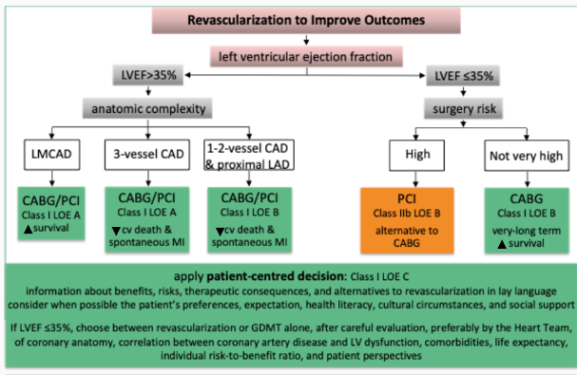
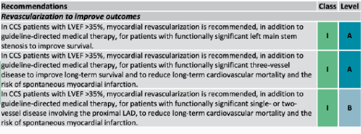
Recomendaciones para la revascularización en pacientes con SCC
1
MA-ES-CRAT-2500005
1
Eur Heart J. 2024 Sep 29;45(36):3415-3537
Eur Heart J. 2024 Sep 29;45(36):3415-3537
Guía ESC 2024 para el manejo de los síndromes coronarios crónicos
1. Vrints C, et al. 2024 ESC Guidelines for the management of chronic coronary syndromes. Eur Heart J. 2024 Sep 29;45(36):3415-3537. doi: 10.1093/eurheartj/ehae177.
Notes:
Las recomendaciones de las guías del 2024 confirman los hallazgos del Grupo de Trabajo ESC/EACTS de 2022, que recomiendan la cirugía de bypass coronario (CABG) como el modo preferido de revascularización sobre la intervención coronaria percutánea (PCI) para la enfermedad arterial coronaria en el tronco principal izquierdo en pacientes quirúrgicos de bajo riesgo, dado el menor riesgo de infarto de miocardio espontáneo y de revascularización repetida.
También se reconoce que en pacientes con enfermedad significativa del tronco principal izquierdo de baja complejidad (puntuación SYNTAX ≤22), en quienes la PCI puede ofrecer una revascularización completa equivalente a la de CABG, se recomienda la PCI como una alternativa a la CABG.

Slide 19
Resumen de las principales recomendaciones
Se insta a los cardiólogos a reconsiderar los síndromes coronarios crónicos (SCC), no solo como causados por obstrucciones en las arterias grandes, sino también por disfunción de los vasos más pequeños (microcirculación) y hay una nueva definición del SCC¹.
Más de la mitad de los individuos con sospecha de SCC pueden presentar angina/isquemia con arterias coronarias no obstructivas (ANOCA/INOCA) causada por espasmo de las arterias coronarias o disfunción microcirculatoria¹.
Nuevas puntuaciones para estimar la probabilidad de obstrucción en arterias grandes¹.
MA-ES-CRAT-2500005
Se indican pruebas modernas no invasivas e invasivas para diagnosticar enfermedades relacionadas con la angina crónica estable¹
Beneficios emergentes de los estilos de vida saludables y de las intervenciones médicas e invasivas¹.
Una terapia médica que cumpla las directrices de la guía es un pilar fundamental del manejo de los pacientes con SCC¹,
- para el control de los síntomas
- para la mejora del pronóstico.
La selección de los tratamientos médicos deben estar individualizados en función de las características del paciente¹.
Se deben focalizar los esfuerzos en aumentar la adherencia a largo plazo de la terapia¹.
Guía ESC 2024 para el manejo de los síndromes coronarios crónicos
1. Vrints C, et al. 2024 ESC Guidelines for the management of chronic coronary syndromes. Eur Heart J. 2024 Sep 29;45(36):3415-3537. doi: 10.1093/eurheartj/ehae177.

Slide 20
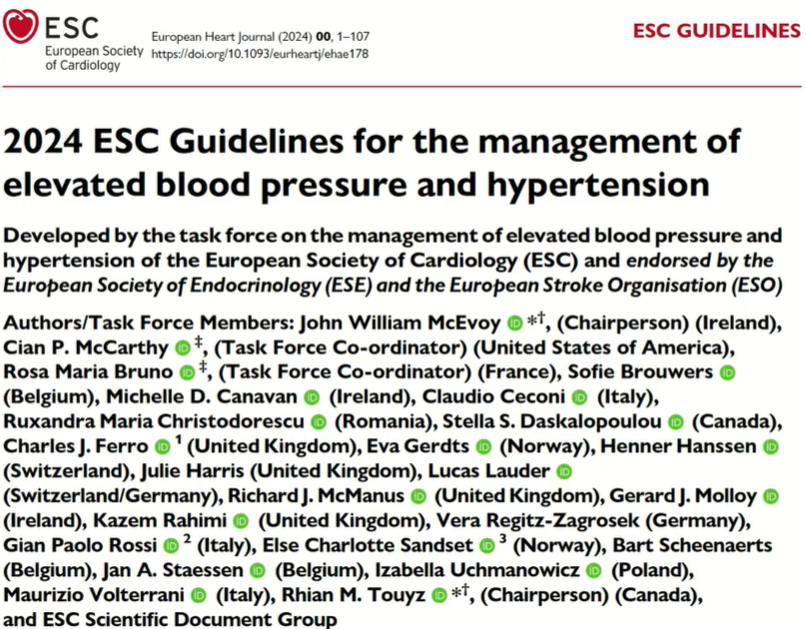
Guías para el manejo de la presión arterial elevada e hipertensión
MA-ES-CRAT-2500005
Notes:
A continuación, veremos las novedades en las guías para el manejo de la presión arterial elevada e hipertensión arterial.
Hoy en día, la hipertensión arterial persiste desde los años 90 hasta la actualidad como el primer factor de riesgo de la enfermedad cardiovascular.
En esta nueva edición de las guías de 2024, que sustituyen a las de 2018, tenemos hasta 57 nuevas recomendaciones distribuidas en los siguientes apartados:
Medida presión arterial (4).
Definición y clasificación (6).
Diagnóstico (10).
Prevención y tratamiento (12).
Grupos específicos de pacientes (18).
Cuidados centrados en el paciente (7).
Tiene bastantes novedades en el apartado de prevención y tratamiento, así como en el de grupos específicos de pacientes, y toma mucha relevancia el apartado de cuidados centrados en el paciente.

Slide 21
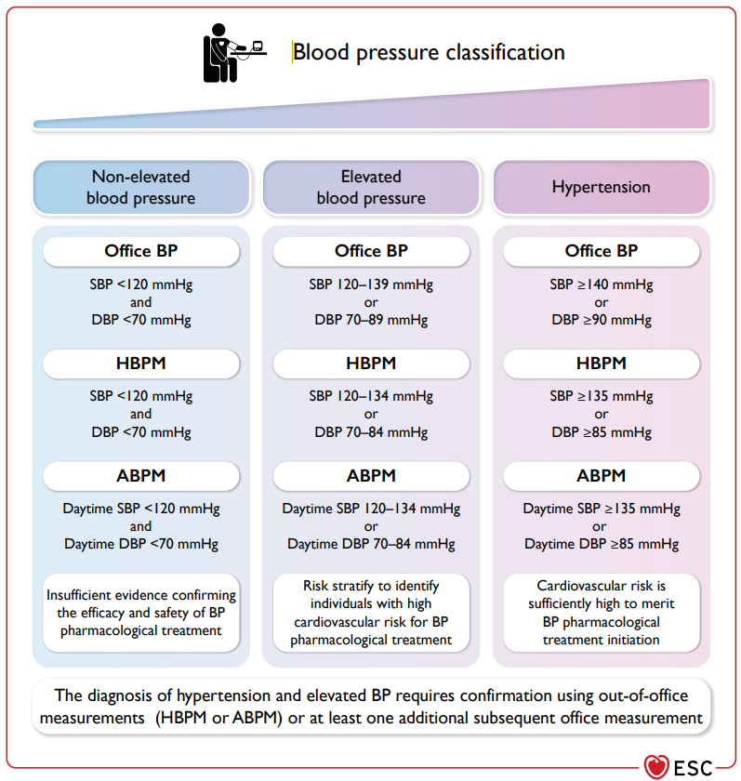
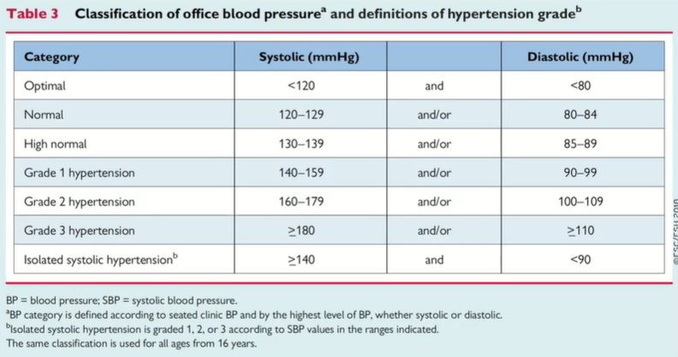
Guías 2024²
Definición de la presión arterial elevada y la hipertensión
Nueva clasificación de hipertensión arterial:
Guías 2018¹
MA-ES-CRAT-2500005
1. Williams B, et al. 2018 ESC/ESH Guidelines for the management of arterial hypertension. Eur Heart J. 2018 Sep 1;39(33):3021-3104. doi: 10.1093/eurheartj/ehy339.
ABPM: ambulatory blood pressure monitoring; BP: blood pressure; DBP: diastolic blood pressure; HBPM: home blood pressure monitoring; SBP: systolic blood pressure.
Guía ESC 2024 Presión arterial elevada e Hipertensión arterial
2. McEvoy JW, et al. 2024 ESC Guidelines for the management of elevated blood pressure and hypertension. Eur Heart J. 2024 Oct 7;45(38):3912-4018. doi: 10.1093/eurheartj/ehae178.
Notes:
En esta actualización tenemos una nueva clasificación de hipertensión arterial.
Podemos ver que en la de 2018 el corte estaba en 140/90 y la hipertensión arterial tenía 3 grados según las cifras de presión arterial.
En la edición de 2024 de alguna manera se simplifican estas clasificaciones, pero aparece un grupo intermedio. Se es más exigente en decir que un paciente tiene presión arterial no elevada. Solamente son aquellos que tienen cifras de presión arterial <120/ 70. Se mantiene el umbral de hipertensión en 140/90, pero aparece esta nueva categoría que se llama presión arterial elevada, que son sistólicas entre 120 y 139, y diastólicas entre 70 y 89.
Se tiene que recordar que las mediciones de forma ambulatoria tienen unos umbrales algo menores respecto las de consulta.
Se hace hincapié en que todas las determinaciones en consulta para confirmar el diagnóstico de hipertensión se deben repetir de forma ambulatoria antes de tener el paciente diagnosticado de hipertensión.

Slide 22
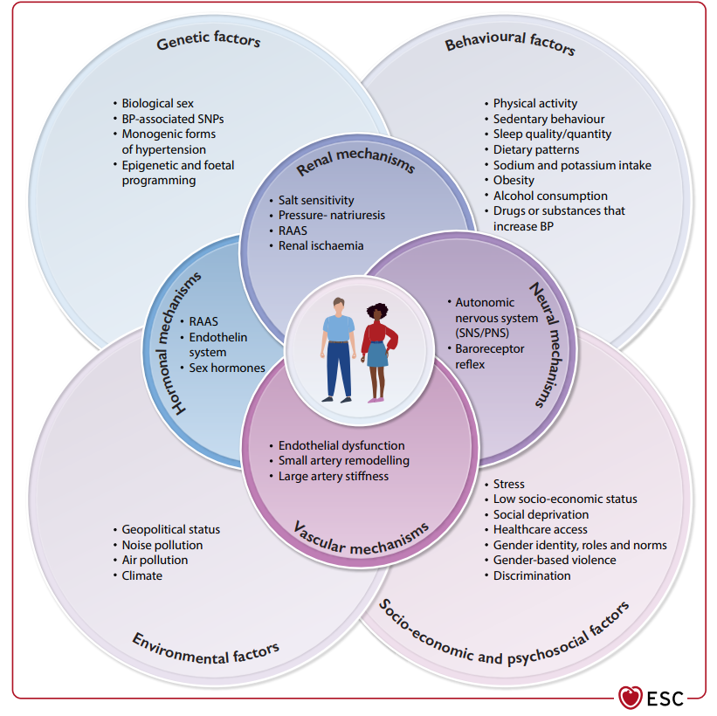
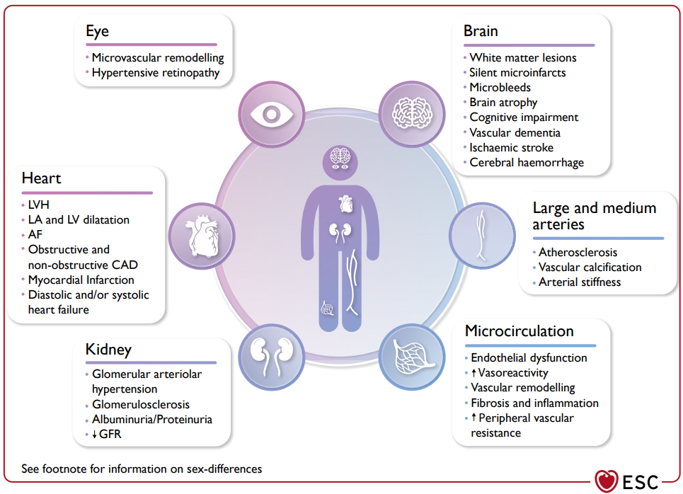
Fisiopatología de la PA elevada y la hipertensión¹
Consecuencias clínicas: LOD, lesión de órganos diana¹
MA-ES-CRAT-2500005
Eur Heart J. 2024 Oct 7;45(38):3912-4018
Prevención
con el objetivo de¹:
Mejorar la calidad de vida.
Reducir el daño de órgano diana.
Prevención de enfermedad cardiovascular (ECV), accidente cerebrovascular (ACV), enfermedad renal crónica (ERC) y demencia vascular.
Prevenir la muerte prematura.
Eur Heart J. 2024 Oct 7;45(38):3912-4018
AF: atrial fibrillation; BP: blood pressure; CAD: coronary artery disease; GFR: glomerular filtration rate; LA: left atrial; LV: left ventricular; LVH: left ventricular hypertrophy; PNS: parasympathetic nervous system; RAAS: renin-angiotensin-aldosterone system; SNP: single-nucleotide polymorphism; SNS: sympathetic nervous system.
Guía ESC 2024 Presión arterial elevada e Hipertensión arterial
1. McEvoy JW, et al. 2024 ESC Guidelines for the management of elevated blood pressure and hypertension. Eur Heart J. 2024 Oct 7;45(38):3912-4018. doi: 10.1093/eurheartj/ehae178.
Notes:
Expliquemos en mayor detalle qué representa cada una de estas figuras:
-Esta primera figura representa la fisiopatología de la PA elevada y la hipertensión. Como vemos, la fisiopatología de la hipertensión implica complejas interacciones entre factores ambientales y conductuales (donde ha de tener lugar la prevención), genes, redes hormonales y múltiples sistemas orgánicos (renal, cardiovascular y sistema nervioso central). Además, intervienen mecanismos vasculares e inmunitarios. La desregulación de estos procesos conduce a la hipertensión, que, si no se controla, puede desembocar en daño orgánico mediado por hipertensión y complicaciones cardiovasculares.
-En cuanto a la segunda figura, podemos ver las consecuencias clínicas de la PA elevada y la hipertensión. La hipertensión de larga duración provoca daños en los órganos y, en última instancia, conduce a enfermedades cardiovasculares, cerebrovasculares y renales clínicas, que contribuyen de forma importante a la carga mundial de enfermedades crónicas. Los órganos afectados negativamente por la PA elevada y la hipertensión incluyen el corazón, el cerebro, los riñones, los ojos y los vasos (macrocirculación y microcirculación en órganos con poca resistencia, como el cerebro o el riñón), que sufren cambios estructurales y funcionales.
Se debe intentar modificar todo factor de riesgo que se pueda (factores conductuales, ambientales, y socioeconómicos y psicosociales), más allá de los factores genéticos, con objetivos muy claros que son los de mejorar la calidad de vida de nuestros pacientes, la de reducir el daño de órgano diana que sabemos que tiene impacto pronóstico. Estos daños están representados en la figura de la derecha. Otro objetivo es la prevención de enfermedad cardiovascular, cerebrovascular, de enfermedad renal crónica, y de demencia vascular. En última instancia, la de prevención de muerte prematura.

Slide 23
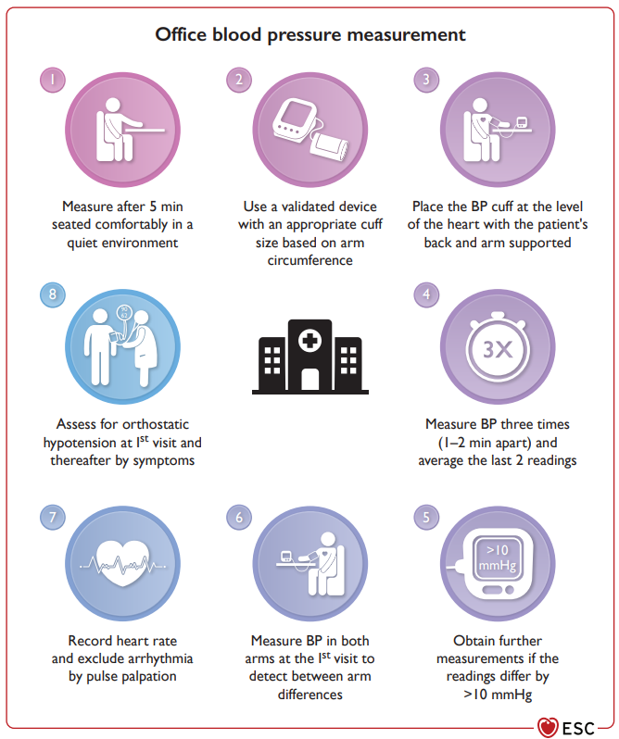
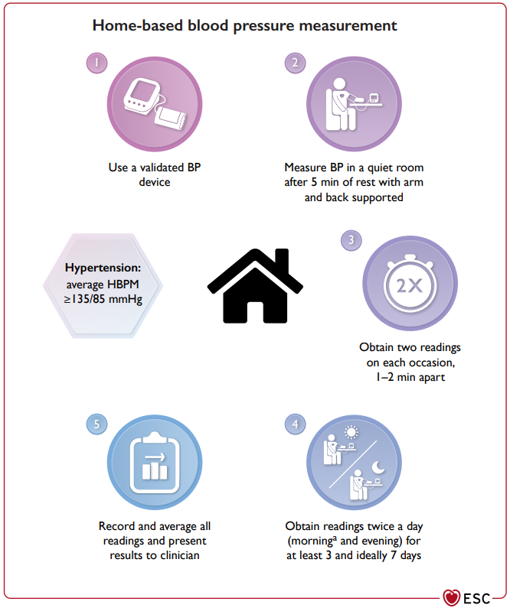
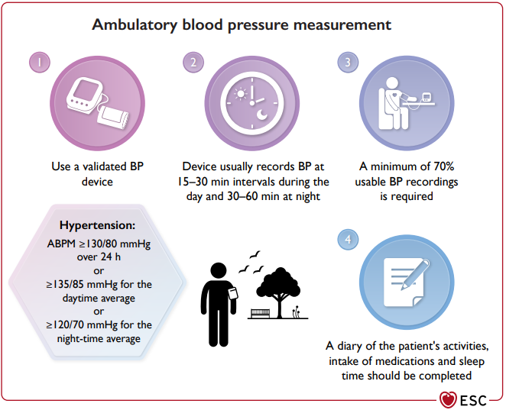
Diagnóstico (I)
¿Cómo determinar la presión arterial (PA) en los pacientes?
La medición de la PA debe realizarse con un dispositivo que haya sido validado¹.
De los dispositivos disponibles en el mercado, tan sólo el 6% han sido validados adecuadamente¹.
MA-ES-CRAT-2500005
Eur Heart J. 2024 Oct 7;45(38):3912-4018
ABPM: ambulatory blood pressure monitoring; BP: blood pressure; HBPM: home blood pressure monitoring.
Eur Heart J. 2024 Oct 7;45(38):3912-4018
Eur Heart J. 2024 Oct 7;45(38):3912-4018
Guía ESC 2024 Presión arterial elevada e Hipertensión arterial
1. McEvoy JW, et al. 2024 ESC Guidelines for the management of elevated blood pressure and hypertension. Eur Heart J. 2024 Oct 7;45(38):3912-4018. doi: 10.1093/eurheartj/ehae178.
Notes:
En lo que concierne al diagnóstico, se nos explica de forma detallada cómo determinar la presión arterial en los pacientes, ya sea en consulta, de forma ambulatoria o incluso con sistemas de monitorización ambulatoria:
Un requisito previo de la medición de la PA es que debe realizarse con un dispositivo que haya sido validado. De los dispositivos oscilométricos de medición de la PA disponibles en el mercado, tan sólo el 6% han sido testeados adecuadamente.
Medición de la presión arterial en el consultorio. Podemos ver un resumen de los pasos que recomienda la guía:
Preparación del paciente: se debe medir la presión arterial después de que el paciente haya estado sentado cómodamente durante 5 minutos en un ambiente tranquilo con tal de garantizar una lectura más precisa.
Uso del dispositivo adecuado: hay que utilizar un dispositivo validado con un brazalete de tamaño adecuado, el cual debe seleccionarse en función de la circunferencia del brazo del paciente.
Colocación del brazalete: se tiene que situar a la altura del corazón, con la espalda y el brazo del paciente apoyados.
Número de mediciones: lo ideal es medir la presión arterial tres veces, dejando un intervalo de 1 a 2 minutos entre cada medición. A continuación, se tiene que hacer el promedio de las últimas dos lecturas.
Variación en las mediciones: si las lecturas difieren en más de 10 mmHg, se deben realizar mediciones adicionales para obtener un valor confiable y descartar posibles errores en las mediciones.
Comparación entre brazos: durante la primera visita, la presión arterial debe ser medida en ambos brazos para detectar diferencias entre las lecturas.
Control del ritmo cardíaco: registra la frecuencia cardíaca y excluye posibles arritmias mediante la palpación del pulso.
Hipotensión ortostática: evalúa la presencia de hipotensión ortostática, especialmente en la primera visita, y continúa haciéndolo si el paciente presenta síntomas.
Medición de la presión arterial en casa.
Uso de un dispositivo validado.
Medir la presión arterial en un ambiente tranquilo después de que la persona haya descansado 5 minutos, con el brazo y la espalda apoyados.
Se deben realizar dos mediciones separadas por 1-2 minutos.
Las mediciones se deben llevar a cabo dos veces al día, una en la mañana y otra en la tarde. Este procedimiento debe seguirse durante al menos 3 días, pero se recomienda que sea durante 7 días para obtener una mejor evaluación.
Finalmente, se deben registrar todas las lecturas y calcula el promedio de las mismas. Los resultados deben ser presentados al profesional sanitario para su evaluación.
Medición de la presión arterial de forma ambulatoria.
Uso de un dispositivo validado.
El dispositivo registra automáticamente la presión arterial a intervalos de 15 a 30 minutos durante el día y cada 30 a 60 minutos por la noche.
Es necesario que al menos el 70% de las mediciones realizadas por el dispositivo sean utilizables para que los datos obtenidos sean considerados válidos.
El paciente debe llevar un diario detallando sus actividades diarias, el consumo de medicamentos y las horas de sueño. Esto ayuda a correlacionar los datos de la presión arterial con las actividades y los hábitos diarios.
La hipertensión ambulatoria se define cuando el promedio de las mediciones de 24 horas es ≥ 130/80 mmHg, o cuando el promedio durante el día es ≥135/85 mmHg, o bien, cuando el promedio nocturno es ≥120/70 mmHg.

Slide 24
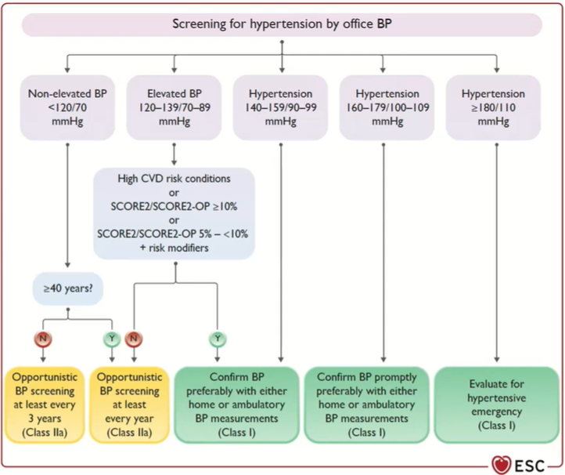
Diagnóstico (y II)
¹
Se debe realizar un screening de todos los pacientes que aparecen en la consulta¹.
Pacientes sin hipertensión (PA < 120/70 mmHg) ¹:
Evaluar cada año si >40 años.
Evaluar cada 3 años si <40 años.
Pacientes con hipertensión (PASistólica >140/90 mmHg)¹:
Confirmar diagnóstico con automonitoreo o monitoreo ambulatorio.
Pacientes con PA elevada¹:
Evaluar el riesgo cardiovascular para decidir si se debe confirmar la PA.
MA-ES-CRAT-2500005
Guía ESC 2024 Presión arterial elevada e Hipertensión arterial
1. McEvoy JW, et al. 2024 ESC Guidelines for the management of elevated blood pressure and hypertension. Eur Heart J. 2024 Oct 7;45(38):3912-4018. doi: 10.1093/eurheartj/ehae178.
BP: blood pressure; CVD: cardiovascular; DBP: diastolic blood pressure.
Eur Heart J. 2024 Oct 7;45(38):3912-4018
Notes:
La guía explica que a todos los pacientes que llegan al consultorio se les debería tamizar (screening) la hipertensión:
- Si el paciente no es hipertenso, es decir, tiene una presión <120/70, se debería seguir evaluando cada año si es mayor de 40 años, y cada 3 años si es menor de 40 años.
- Si el paciente tiene hipertensión (cifras >140/90), se le debería realizar una confirmación de la misma de forma ambulatoria con un automonitoreo o un monitoreo ambulatorio.
- Si el paciente cae en la categoría de presión arterial elevada, se le evaluará su riesgo cardiovascular. Según esto, se evaluará si se deberá confirmar o no su presión arterial.

Slide 25
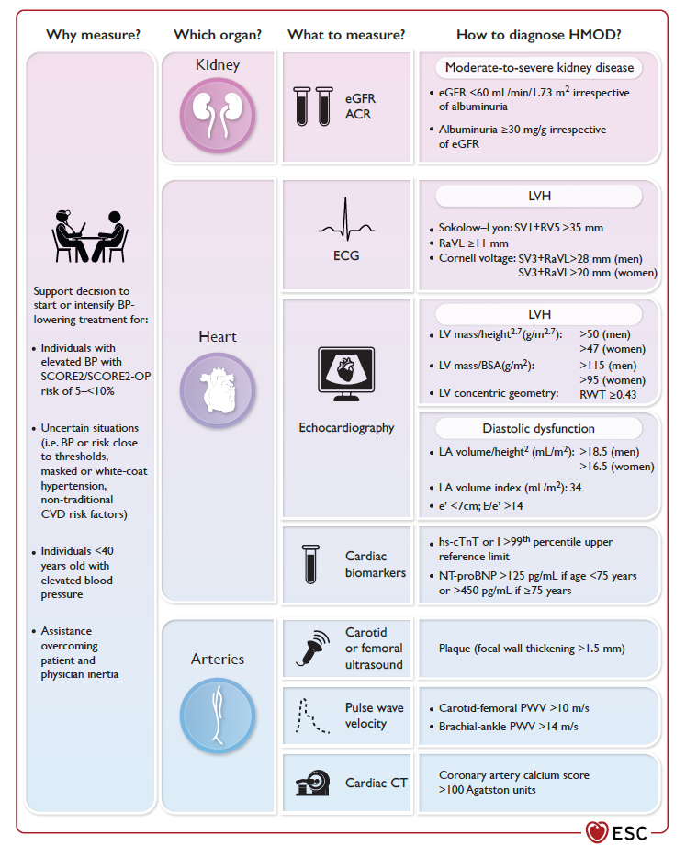
Cribado de LOD en la hipertensión arterial¹
MA-ES-CRAT-2500005
ACR, albumin: creatinine ratio; BP, blood pressure; BSA, body surface area; CT, computed tomography; CVD, cardiovascular disease; ECG, electrocardiogram; eGFR, estimated glomerular filtration rate; HMOD, hypertension-mediated organ damage; hs-cTnT, high-sensitivity cardiac troponin T; LA, left atrial; LV, left ventricular; LVH, left ventricular hypertrophy; NT-proBNP, N-terminal pro-brain natriuretic peptide; PWV, pulse wave velocity; RWT, relative wall thickness; SCORE2, Systematic COronary Risk Evaluation 2; SCORE2-OP, Systematic COronary Risk Evaluation 2–Older Persons
Guía ESC 2024 Presión arterial elevada e Hipertensión arterial
1. McEvoy JW, et al. 2024 ESC Guidelines for the management of elevated blood pressure and hypertension. Eur Heart J. 2024 Oct 7;45(38):3912-4018. doi: 10.1093/eurheartj/ehae178.
Eur Heart J. 2024 Oct 7;45(38):3912-4018.
Notes:
La evaluación de LOD es una forma importante de identificar a los adultos jóvenes <40 años que tienen un mayor riesgo de ECV, ya que el riesgo de ECV estimado a 10 años por SCORE2 no se puede calcular en este grupo de edad. En esta figura se proporcionan más detalles sobre los umbrales diagnósticos para LOD según las diversas opciones de evaluación, incluidas las diferencias importantes entre los sexos.

Slide 26
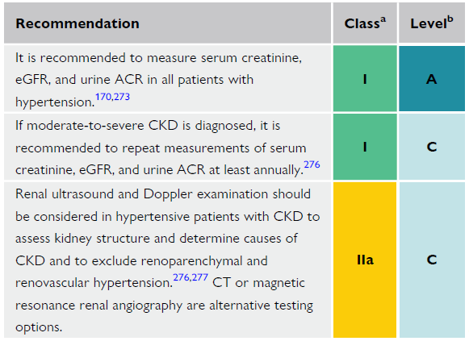
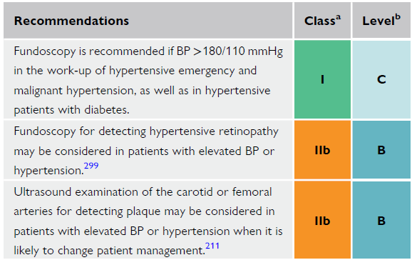
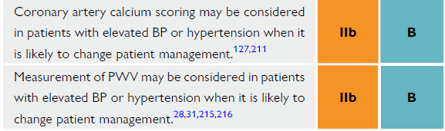
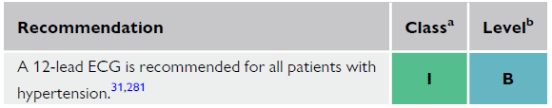
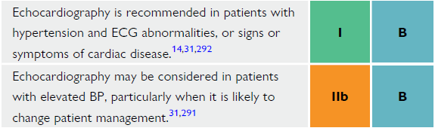



Recomendaciones para evaluar LOD en hipertensión
LOD de riñón¹
LOD vascular¹
MA-ES-CRAT-2500005
Eur Heart J. 2024 Oct 7;45(38):3912-4018
LOD de corazón¹
Eur Heart J. 2024 Oct 7;45(38):3912-4018
Eur Heart J. 2024 Oct 7;45(38):3912-4018
Guía ESC 2024 Presión arterial elevada e Hipertensión arterial
1. McEvoy JW, et al. 2024 ESC Guidelines for the management of elevated blood pressure and hypertension. Eur Heart J. 2024 Oct 7;45(38):3912-4018. doi: 10.1093/eurheartj/ehae178.
Notes:
En las siguientes tablas se pueden encontrar las recomendaciones para el manejo de LOD vascular, de riñón y de corazón.
LOD vascular: LOD microvascular se puede evaluar mediante fundoscopia. En individuos hipertensos, la presencia de retinopatía hipertensiva leve o moderada se asocia con un mayor riesgo de eventos CVs. La fundoscopia se recomienda también en pacientes diabéticos hipertensos y en el estudio de la hipertensión maligna y las urgencias hipertensivas. La ecografía carotídea detecta la presencia o ausencia de placa carotídea (espesor de la pared ≥ 1,5 mm) y estenosis. La tomografía computarizada (TC) cardíaca se puede utilizar para medir la CAC.
LOD riñón: La función renal se evalúa inicialmente mediante creatinina sérica y una ecuación que estima la tasa de filtración glomerular (TFGe) y, por lo general, para la proteinuria. Se recomienda repetir la medición de la TFGe y del cociente albúmina-creatinina (ACR) en orina al menos una vez al año si se diagnostica ERC clínicamente significativa. También se debe considerar la ecografía renal y el examen Doppler para evaluar las causas de la ERC y excluir la hipertensión renoparenquimatosa y renovascular (HBV).
LOD corazón: La ecocardiografía se recomienda en pacientes con hipertensión cuando el ECG es anormal, se detectan soplos o hay síntomas cardíacos. Se debe realizar un ecocardiograma completo, estandarizado y bidimensional, preferiblemente con Doppler tisular y evaluación de esfuerzo.

Slide 27
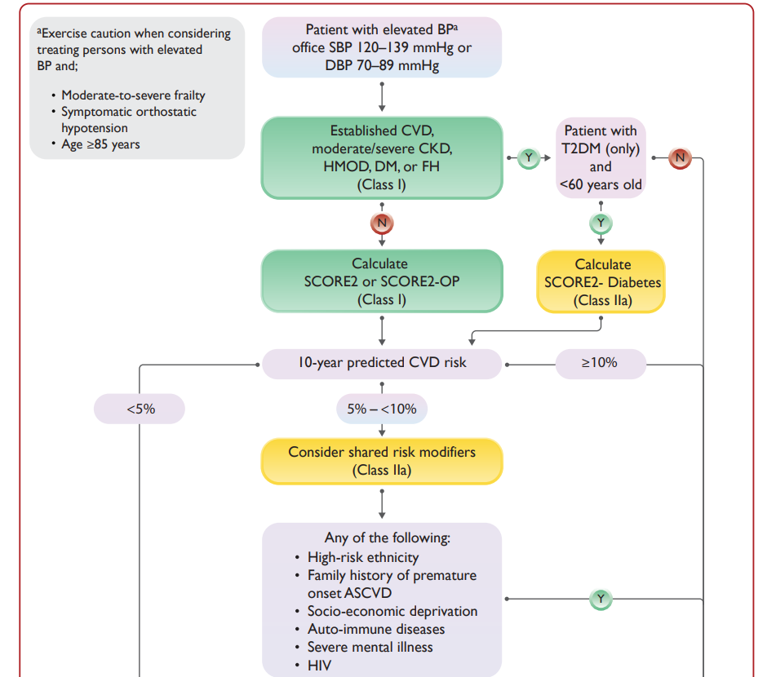
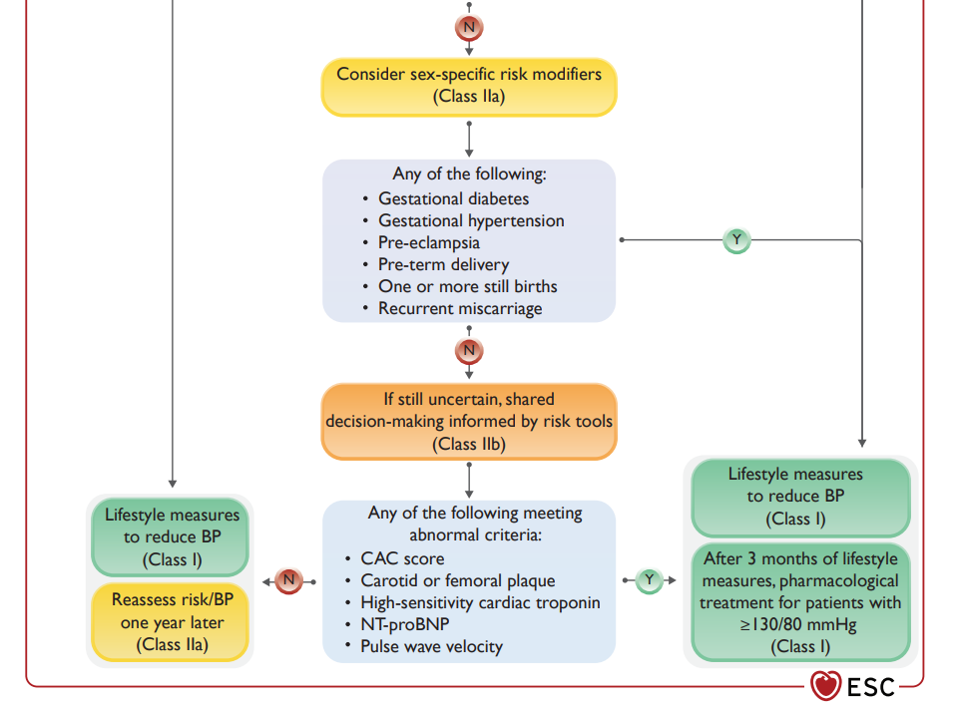
Estratificación y manejo de pacientes con PA elevada¹
¿Cuándo debemos tratar a un paciente del nuevo grupo de PA elevada¹?
Condiciones alto riesgo cardiovascular (RCV).
RCV a 10 años.
Factores modificadores de riesgo.
Considerar test de riesgo.
Se debe estratificar el riesgo en este tipo de pacientes¹:
MA-ES-CRAT-2500005
Eur Heart J. 2024 Oct 7;45(38):3912-4018.
Eur Heart J. 2024 Oct 7;45(38):3912-4018.
ASCVD: atherosclerotic cardiovascular disease; BP: blood pressure; CAC: coronary artery calcium; CKD: chronic kidney disease; CVD: cardiovascular disease; DBP: diastolic blood pressure; DM: diabetes mellitus; FH: familial hypercholesterolaemia; HMOD: hypertension-mediated organ damage; NT-proBNP: N-terminal pro-brain natriuretic peptide; SBP: systolic blood pressure; SCORE2: Systematic COronary Risk Evaluation 2; SCORE2-OP: Systematic COronary Risk Evaluation 2–Older Persons.
Guía ESC 2024 Presión arterial elevada e Hipertensión arterial
1. McEvoy JW, et al. 2024 ESC Guidelines for the management of elevated blood pressure and hypertension. Eur Heart J. 2024 Oct 7;45(38):3912-4018. doi: 10.1093/eurheartj/ehae178.
Notes:
¿Cuándo debemos tratar a un paciente de este nuevo grupo de presión arterial elevada?
Se debe estratificar el riesgo en este tipo de pacientes. Primero de todo, debemos determinar si el paciente sufre una condición de alto riesgo cardiovascular, como podría ser la enfermedad cardiovascular ya establecida.
En caso de que no lo cumpla, debemos pasar a un segundo paso, que es el de calcular mediante calculadoras de riesgo el riesgo cardiovascular a 10 años.
Si este es intermedio entre el 5 y el 10%, tenemos que considerar factores modificadores del riesgo, ya sean generales o específicos de sexo, que es otro de los factores toma relevancia en esta nueva edición de las guías.
Y, finalmente, si todavía surgieran dudas de si tenemos que tratar a estos pacientes, podemos considerar un test de riesgo como sería el calcio Score o la eco carotídea.

Slide 28
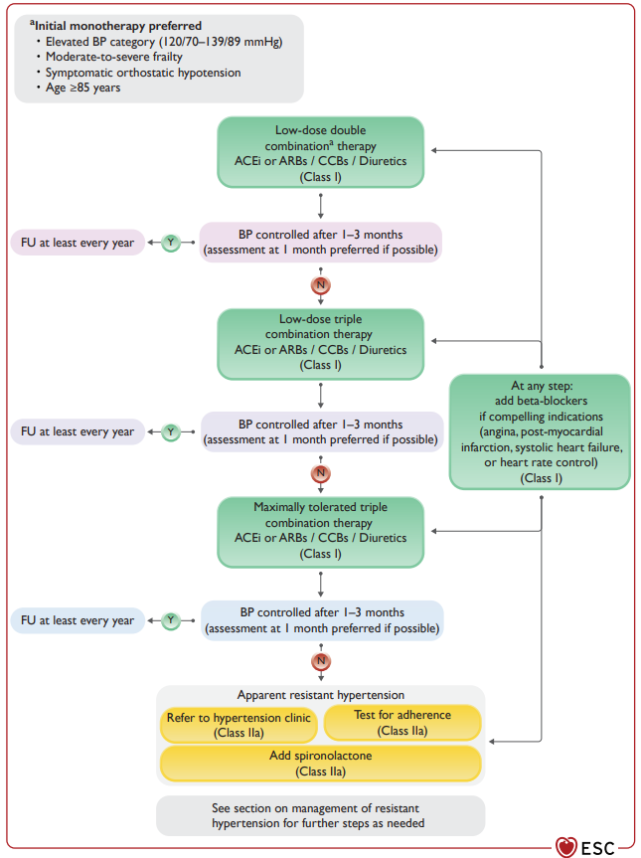
Tratamiento (I)
No farmacológico¹
Farmacológico¹
Nuevas recomendaciones¹:
Ejercicio físico dinámico y isométrico.
Aumentar el consumo de K⁺ 0,5-1 g/día (ausencia de ERC moderada o grave).
Restricción de azúcares libres.
MA-ES-CRAT-2500005
Objetivo¹
PASistólica de 120-129 mmHg o tan bajo como razonablemente alcanzable (“ALARA”)
PA elevada¹:
RCV bajo/medio → Cambios en el estilo de vida.
RCV alto → 3 meses de cambios en el estilo de vida → Tratamiento farmacológico.
HTA¹:
Cambios en el estilo de vida + Fármacos.
ACEi: angiotensin-converting enzyme inhibitor; ALARA: as low as reasonably achievable ARB: angiotensin receptor blocker; BP: blood pressure; CCB: calcium channel blocker; FU: follow-up; K: potassium.
Guía ESC 2024 Presión arterial elevada e Hipertensión arterial
1. McEvoy JW, et al. 2024 ESC Guidelines for the management of elevated blood pressure and hypertension. Eur Heart J. 2024 Oct 7;45(38):3912-4018. doi: 10.1093/eurheartj/ehae178.
Eur Heart J. 2024 Oct 7;45(38):3912-4018
Notes:
En cuanto al tratamiento, se clasifica en medidas no farmacológicas y medidas farmacológicas.
Respecto a las medidas no farmacológicas, se mantienen recomendaciones como cese del tabaco, reducción del consumo de alcohol, la restricción sódica a 2 gramos al día, mantener un peso adecuado y estable. Si que aparece una novedad en la actividad física, y es que menciona al ejercicio dinámico, pero también al isométrico como medida no farmacológica para el control de la presión arterial. Una novedad de este apartado es que se recomienda aumentar el consumo de potasio de 0,5-1 gramos por día en sustitución de sales sódicas, siempre y cuando el paciente no sufra de enfermedad renal moderada o grave. Otra gran novedad es la restricción de azúcares libres, especialmente aquellos que provienen de bebidas azucaradas.
Otra de las novedades que se recoge en la actualización de las guías es la de cuando solamente emplear medidas no farmacológicas, o cuando emplear tanto medidas farmacológicas como no farmacológicas en el tratamiento de los pacientes con presión arterial elevada (cifras de entre 120 y 139 en la sistólica, o que no llegaban a 90 en la diastólica).
En los grupos con riesgo cardiovascular bajo o medio solo nos tenemos que centrar en cambios en el estilo de vida. No obstante, en los pacientes que sufren de riesgo cardiovascular alto, se les da 3 meses para cambios del estilo de vida. Si no se consiguen las cifras objetivo, pasamos ya a tratamiento farmacológico.
La guía es bastante agresiva con el tratamiento de pacientes que cumplen el criterio de hipertensión arterial. De inicio, cambios de estilo de vida más fármacos, independientemente del riesgo cardiovascular del paciente.
Por lo que hace a las medidas farmacológicas, el diagrama de flujo inicial sin grandes novedades, la recomendación es comenzar con doble terapia a dosis bajas. El segundo paso en caso de no controlar las cifras de presión arterial sería iniciar una triple terapia, también a dosis bajas. El tercer paso, sería la titulación de estos tres fármacos hasta dosis máximas. En este caso es cuando debemos hablar del paciente como un aparente estado de hipertensión resistente.

Slide 29
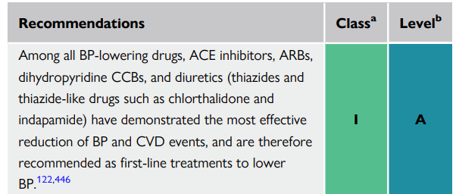
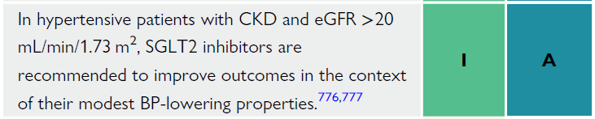
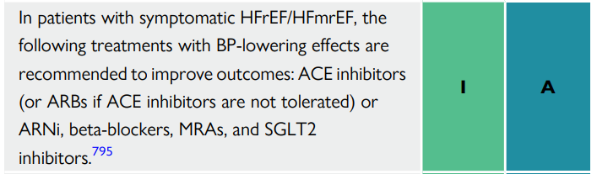
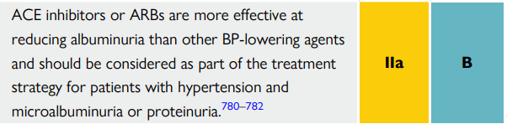
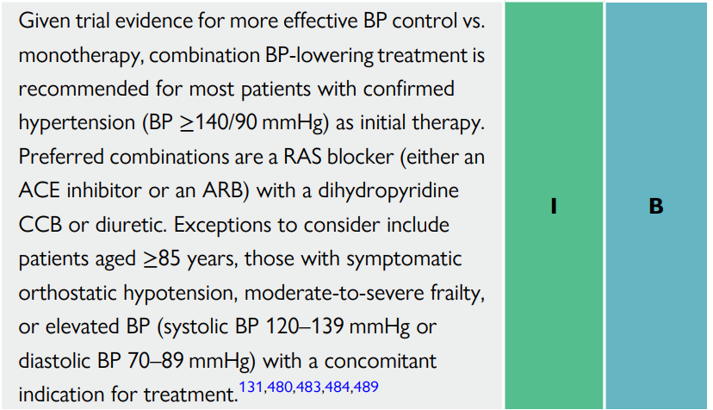
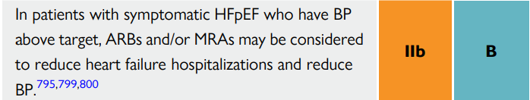
Tratamiento (II): farmacológico
Recomendaciones
Tratamiento farmacológico de la hipertensión¹
Manejo de la hipertensión en pacientes con ERC¹
Manejo de la hipertensión en pacientes con enfermedad cardíaca¹
Eur Heart J. 2024 Oct 7;45(38):3912-4018
Eur Heart J. 2024 Oct 7;45(38):3912-4018
ACE inhibitors: angiotensin-converting enzyme inhibitors; ARB: angiotensin receptor blocker; ARNi: angiotensin receptor-neprilysin inhibitor; BP: blood pressure; CCB: calcium channel blocker; CKD: chronic kidney disease, CVD: cardiovascular; RAS: renin–angiotensin system; HFpEF: heart failure with preserved ejection fraction; HFrEF: heart failure with reduced ejection; HFmrEF: heart failure with mildly reduced ejection; MRAs: mineralocorticoid receptor antagonist; SGLT2: sodium–glucose co-transporter 2.
Guía ESC 2024 Presión arterial elevada e Hipertensión arterial
Eur Heart J. 2024 Oct 7;45(38):3912-4018
1. McEvoy JW, et al. 2024 ESC Guidelines for the management of elevated blood pressure and hypertension. Eur Heart J. 2024 Oct 7;45(38):3912-4018. doi: 10.1093/eurheartj/ehae178.
MA-ES-CRAT-2500005
Notes:
Pasemos a comentar las recomendaciones que aparecen en la actualización de las guías de 2024.
Para el tratamiento de la hipertensión:
-Los antagonistas de los receptores de la angiotensina II (ARA-II) han demostrado estar entre los fármacos reductores de la presión arterial y eventos cardiovasculares más efectivos. Por ello, están recomendados como tratamientos de primera línea para disminuir la presión arterial.
-Dada la evidencia de los ensayos sobre un control más eficaz de la PA frente a la monoterapia, se recomienda el tratamiento combinado hipotensor para la mayoría de los pacientes con hipertensión confirmada (PA ≥140/90 mmHg) como terapia inicial. Las combinaciones preferidas son un bloqueante del sistema renina-angiotensina (un IECA o un ARA-II) con un BCC dihidropiridínico o un diurético. Las excepciones a tener en cuenta son los pacientes de edad ≥85 años, aquellos con hipotensión ortostática sintomática, fragilidad moderada-grave o PA elevada (PA sistólica 120-139 mmHg o PA diastólica 70-89 mmHg) con una indicación concomitante de tratamiento.
-Sin embargo, la combinación de dos antagonistas del sistema renina-angiotensina (IECA y un ARA-II) no está recomendado.
Para el manejo de la hipertensión en pacientes con enfermedad renal crónica:
-Los IECA y ARA-II son más efectivos en reducir la albuminuria que otros agentes reductores de la PA, y deberían ser considerados como parte de la estrategia de tratamiento para pacientes con hipertensión y microalbuminuria o proteinuria.
Para el manejo de la hipertensión en pacientes con enfermedad cardiaca:
-En pacientes con insuficiencia cardíaca con fracción de eyección preservada y pacientes con insuficiencia cardíaca con fracción de eyección (ligeramente) reducida, los siguientes tratamientos están recomendados: IECAs o ARA-II si los IECAs no están tolerados, o bien ARNi, betabloqueantes, ARM e inhibidores de SGLT2.
-En pacientes con insuficiencia cardíaca con fracción de eyección preservada sintomática con PA por encima del objetivo, puede considerarse el uso de ARA-II y/o ARM para reducir las hospitalizaciones por insuficiencia cardíaca y reducir la PA.

Slide 30
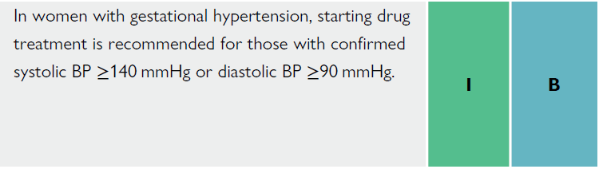
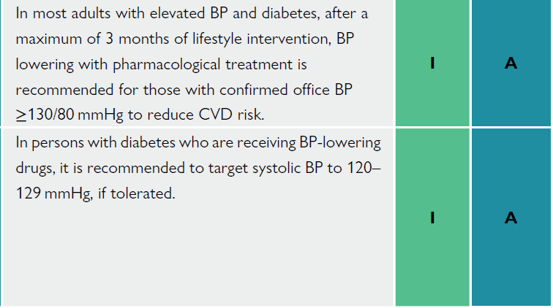
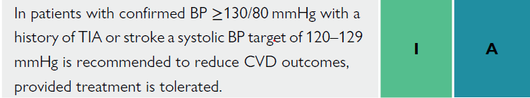

Tratamiento (y III): farmacológico
Recomendaciones
Manejo de la hipertensión en embarazadas¹
Manejo de la hipertensión en pacientes con DM2¹
Manejo de la hipertensión en pacientes con ictus¹
Eur Heart J. 2024 Oct 7;45(38):3912-4018
Eur Heart J. 2024 Oct 7;45(38):3912-4018
MA-ES-CRAT-2500005
Eur Heart J. 2024 Oct 7;45(38):3912-4018
BP: blood pressure; CVD: cardiovascular; TIA: transient ischaemic attack
Guía ESC 2024 Presión arterial elevada e Hipertensión arterial
1. McEvoy JW, et al. 2024 ESC Guidelines for the management of elevated blood pressure and hypertension. Eur Heart J. 2024 Oct 7;45(38):3912-4018. doi: 10.1093/eurheartj/ehae178.
Notes:
Manejo de la hipertensión en el embarazo:
La hipertensión en el embarazo se define típicamente como una PA sistólica de ≥140 mmHg y/o PA diastólica de ≥90 mmHg, medida mediante lecturas repetidas de PA en el consultorio o en el hospital en dos ocasiones separadas o con ≥15 minutos de diferencia en la hipertensión grave (≥160/110 mmHg).
En mujeres con hipertensión gestacional o crónico, se recomienda empezar un tratamiento cuando la PA está ≥140 mmHg .
Manejo de la hipertensión en pacientes con DM2:
Los pacientes con diabetes (tanto tipo 1 como tipo 2) a menudo tienen presión arterial elevada o hipertensión, y tienen aproximadamente el doble de probabilidades de sufrir un evento cardiovascular importante a mediano y largo plazo en comparación con aquellos sin diabetes.
Los pacientes con diabetes tienen un riesgo de ECV del ≥10% a 10 años. Sin embargo, se debe considerar la estimación formal del riesgo con el uso de SCORE2-Diabetes entre los pacientes con diabetes mellitus tipo 2 si tienen <60 años.
Manejo de la hipertensión en pacientes con ictus:
- En pacientes con antecedentes de accidente isquémico transitorio y accidente cerebrovascular isquémico, el tratamiento para reducir la presión arterial reduce el riesgo de accidente cerebrovascular recurrente en un 20%. La etiología del ictus puede afectar al grado de reducción del riesgo con el tratamiento farmacológico, observándose mayores reducciones para la hemorragia intracerebral y los síndromes de ictus lacunar isquémico.

Slide 31

Comparación guías ESC y ESH
Veamos similitudes clave entre ambas guías^{1,2}:
Umbral diagnóstico^{1,2}:
140/90 mmHg.
Medición de la PA^{1,2}:
Medición en consultorio.
Hincapié en la monitorización fuera del consultorio para confirmar el diagnóstico.
Automedición o la medición domiciliaria para la monitorización a largo plazo.
Inicio del tratamiento hipotensor^{1,2}:
Evaluar el riesgo cardiovascular, pero no se basan solo en este para iniciar el tratamiento.
Intervención en el estilo de vida y tratamiento farmacológico para pacientes con >140/90 mmHg.
Tratamiento combinado de dos fármacos en un solo comprimido como tratamiento inicial.
Objetivos del tratamiento^{1,2}:
<130/80 mmHg para la mayoría de los pacientes, si se tolera.
Seguimiento^{1,2}:
Seguimiento frecuente (aprox.1 vez al mes) para conseguir el objetivo en 3 meses.
Otros puntos importantes^{1,2}:
Uso de sal enriquecida con K⁺.
Uso de inhibidores SGLT2 para pacientes con ERC e insuficiencia cardiaca.
Denervación renal como tratamiento complementario para la hipertensión resistente o no controlada en pacientes de alto riesgo cardiovascular.
MA-ES-CRAT-2500005
1. Mancia G, et al. 2023 ESH Guidelines for the management of arterial hypertension The Task Force for the management of arterial hypertension of the European Society of Hypertension. J Hypertens. 2023 Dec 1;41(12):1874-2071. doi: 10.1097/HJH.0000000000003480. 2. McEvoy JW, et al. 2024 ESC Guidelines for the management of elevated blood pressure and hypertension. Eur Heart J. 2024 Oct 7;45(38):3912-4018. doi: 10.1093/eurheartj/ehae178.
Notes:
En 2023, la ESH publicó sus directrices detalladas para el «tratamiento de la hipertensión arterial», seguidas de sus directrices prácticas publicadas en 2024, una versión más simplificada para facilitar su aplicación por parte de los médicos de cabecera.
En 2024, la ESC también ha publicado sus directrices detalladas para el «tratamiento de la presión arterial elevada y la hipertensión».
Las directrices de la ESC de 2024 se han beneficiado de las nuevas pruebas publicadas desde las directrices de la ESH de 2023, que se han incorporado a las directrices de la ESC de 2024.
Aquí algunas similitudes clave:
Umbral diagnóstico: Ambas directrices reconocen el mismo umbral de presión arterial en la consulta para la hipertensión: 140/90 mmHg.
Medición de la presión arterial: Ambas directrices se basan en la medición en el consultorio, pero ambas hacen mucho más hincapié en la implementación de la monitorización fuera del consultorio (domiciliaria y ambulatoria) para confirmar el diagnóstico de hipertensión. Ambas hacen hincapié en la automedición o la medición domiciliaria para la monitorización a largo plazo. Ninguna recomienda nuevos dispositivos usables sin manguito para la atención clínica.
Inicio del tratamiento hipotensor: Aunque ambas guías recomiendan la evaluación del riesgo cardiovascular, ninguna de ellas se basa únicamente en esta evaluación para guiar el inicio del tratamiento farmacológico, que recomiendan intervenciones sobre el estilo de vida y tratamiento farmacológico para la mayoría de los pacientes con una presión arterial en consulta >140/90 mmHg, confirmada con una medición fuera de la consulta. Al igual que las principales directrices e informes recientes, tanto las directrices de la ESH como las de la ESC recomiendan un tratamiento combinado de dos fármacos en un solo comprimido como tratamiento inicial.
Objetivos del tratamiento: Ambas directrices recomiendan un objetivo de presión arterial <130/80 mmHg para la mayoría de los pacientes, si se tolera bien.
Seguimiento y consecución del objetivo de presión arterial: Ambas recomiendan un seguimiento frecuente (aproximadamente 1 vez al mes) con el objetivo de alcanzar el objetivo de presión arterial a los 3 meses.
Otros puntos: Tanto las directrices de la ESC como las de la ESH difieren de la mayoría de las directrices anteriores en que recomendar sistemáticamente el uso de sal enriquecida con potasio. Ambas guías recomiendan los inhibidores de SGLT2 para el tratamiento de la enfermedad renal crónica y la insuficiencia cardiaca. Ambas directrices recomiendan también la denervación renal como tratamiento complementario opcional para tratar la hipertensión resistente o la hipertensión no controlada en personas con mayor riesgo cardiovascular.

Slide 32
Resumen de las principales recomendaciones de la guía ESC
Repasemos algunas de las principales recomendaciones de las nuevas directrices del ESC¹:
El sexo y género se consideran componentes integrales de las directrices.
Simplificación de las clasificaciones de PA:
PA no elevada: <120/70 mmHg.
PA elevada: 120-139 mmHg/70-89 mmHg → NUEVA CATEGORÍA.
Hipertensión (≥140/90 mmHg).
Estratificación del riesgo cardiovascular en pacientes con PA elevada.
Tratamiento farmacológico en pacientes con PA elevada y alto riesgo.
MA-ES-CRAT-2500005
Objetivo de PAS de 120-129 mmHg o “ALARA”.
Recomendaciones más firmes para el uso de mediciones de PA fuera del consultorio.
Terapia combinada triple a dosis bajas como segundo paso, en lugar de aumentar las dosis de la terapia existente.
Nuevas recomendaciones de tratamiento no farmacológico (K⁺, ejercicio dinámico e isométrico).
Recomendaciones para el uso de la denervación renal para el tratamiento de la hipertensión:
No recomiendan este procedimiento médico como tratamiento de primera línea, y tampoco se recomienda para pacientes con una función renal muy deteriorada o causas secundarias de hipertensión.
Guía ESC 2024 Presión arterial elevada e Hipertensión arterial
1. McEvoy JW, et al. 2024 ESC Guidelines for the management of elevated blood pressure and hypertension. Eur Heart J. 2024 Oct 7;45(38):3912-4018. doi: 10.1093/eurheartj/ehae178.
Notes:
Algunas de las principales características de las nuevas directrices del ESC son las siguientes:
El sexo y el género son componentes integrales de las directrices, no se destacan como una sección separada, como sí sucede en la mayor parte de las guías.
Simplificar las clasificaciones de la presión arterial en sólo tres categorías: presión arterial no elevada (<120/70 mmHg), presión arterial elevada (120-139 mmHg/70-89 mmHg) e hipertensión (≥140/90 mmHg). Por lo tanto, cambia la clasificación respecto a las guías de 2018 y se crea una nueva categoría de presión arterial elevada, que son aquellos pacientes con sistólicas entre 120 y 139, y diastólicas entre 70 y 89.
En este nuevo grupo se hace indispensable la evaluación del riesgo cardiovascular para decidir las estrategias de tratamiento.
Los pacientes en la categoría de presión arterial elevada (con presión arterial ≥130/80 mmHg tras 3 meses de medidas relacionadas con el estilo de vida) y en situación de riesgo elevado deben empezar a recibir tratamiento farmacológico, ya que está demostrado que alrededor del 30% de los años de vida años de vida perdidos por enfermedades cardiovasculares se dan en personas con una presión arterial sistólica entre 115 y 140 mmHg.
El objetivo de las guías se vuelve más exigente y ponen como cifra objetivo la presión arterial sistólica de 120 a 129, o cuanto más baja como sea razonablemente alcanzable por paciente (ALARA). (Específicamente, mientras que las directrices anteriores generalmente recomendaban que los pacientes fueran tratados hasta una PA <140/90 mmHg en primera instancia y solo después se considerara el tratamiento hasta <130/80 mmHg (un enfoque de 2 pasos), las nuevas directrices de 2024 recomiendan que la mayoría de los pacientes sean tratados hasta una PA sistólica de 120-129 mmHg en primera instancia (aquellos que no pueden tolerar este objetivo pueden tenerlo relajado). «Este cambio está impulsado por nuevas pruebas de ensayos que confirman que los objetivos de tratamiento más intensivos de la PA reducen los resultados de ECV en un amplio espectro de pacientes elegibles»)
En parte para dar cabida a este nuevo intervalo objetivo de tratamiento más intensivo de la PA sistólica, las directrices de la ESC de 2024 proporcionan recomendaciones más firmes que las directrices anteriores para el uso de mediciones de PA fuera del consultorio (incluidos los monitores de PA ambulatorios y los monitores de PA domésticos validados).
Por primera vez, una directriz sobre hipertensión recomienda la terapia combinada triple a dosis bajas como segundo paso del tratamiento. Se trata de un paso clave para añadir un tercer fármaco en lugar de aumentar las dosis de la terapia existente para lograr una mayor disminución de la presión arterial.
Finalmente, estas nuevas directrices de la ESC también actualizan los consejos dietéticos sobre la ingesta de sodio y potasio y subrayan la importancia de modificar el estilo de vida de los pacientes en diferentes circunstancias y estadios de ECV y enfermedad renal crónica.
Las Guías 2024 también hacen recomendaciones, por primera vez, sobre el uso de la denervación renal para el tratamiento de la hipertensión. Debido a la falta de pruebas sobre los beneficios cardiovasculares, las directrices no recomiendan este procedimiento médico como tratamiento de primera línea, y tampoco se recomienda para pacientes con una función renal muy deteriorada (eGFR <40 mL/min/1,73 m2) o causas secundarias de hipertensión.

Slide 33

Guías para el manejo de la enfermedad arterial periférica y patología aórtica
MA-ES-CRAT-2500005
Notes:
Seguiremos comentando las actualizaciones de la guía para el manejo de la enfermedad arterial periférica y patología aórtica.
Esta guía tiene como peculiaridad que unifica dos guías previas, la guía de la patología aorta publicada en 2014 y la guía de la enfermedad arterial periférica que se publicó en 2017. La combinación de ambas conlleva unas 133 nuevas recomendaciones. Se presentan una serie de ideas que son constantes a lo largo de toda la guía:
-La aorta y las arterias periféricas son componentes integrales del mismo sistema arterial. Los trastornos en un lecho arterial a menudo tienen implicaciones para el otro y comparten factores de riesgo similares.
-Con lo cual, combinar las guías proporciona recomendaciones coherentes y estandarizadas para el manejo de las enfermedades arteriales en su conjunto.
-Esto garantiza que los pacientes reciban una atención coherente y coordinada.

Slide 34

Definición y factores de riesgo de la enfermedad arterial periférica (EAP)
La enfermedad arterial periférica es una afección del flujo sanguíneo a las piernas y brazos debida a una ateroesclerosis subyacente¹.
El flujo de sangre inadecuado producido por el estrechamiento de las arterias puede ocasionar dolor en las piernas al caminar y otros síntomas¹.
MA-ES-CRAT-2500005
1. https://www.mayoclinic.org/es/diseases-conditions/peripheral-artery-disease/symptoms-causes/syc-20350557
Los factores de riesgo son varios, pueden ser modificables y no modificables, y pueden depender de la presencia de otros factores y situaciones clínicas².
Guía ESC 2024 Enfermedades arteriales periféricas y aórticas
2. Mazzolai L, et al. 2024 ESC Guidelines for the management of peripheral arterial and aortic diseases.
Eur Heart J. 2024 Sep 29;45(36):3538-3700. doi: 10.1093/eurheartj/ehae179.
Eur Heart J. 2024 Sep 29;45(36):3538-3700
Notes:
El LDL-C es un factor fundamental en la aterosclerosis, y la diabetes y la exposición al tabaco amplifican significativamente el riesgo de EAP de 2 a 4 veces cada uno. Tanto los hombres como las mujeres enfrentan un riesgo similar de EAP, pero las mujeres tienen factores de riesgo distintos. La hipertensión y el sexo masculino son los principales factores de riesgo para el AAA, mientras que la diabetes mellitus reduce su incidencia en un 25%.

Slide 35


Manejo holístico y multidisciplinario
Del diagnóstico al tratamiento, un enfoque holístico multidisciplinar de las enfermedades arteriales periféricas y aórticas¹.
¹
Eur Heart J. 2024 Sep 29;45(36):3538-3700
Buen diagnóstico
Mejores tratamientos
Mejor seguimiento
MA-ES-CRAT-2500005
Mejor pronóstico¹
CV: cardiovascular; CVRFs: cardiovascular risk factors; MACE: major adverse cardiac event; MALE: major adverse limb event; PAAD: peripheral arterial and aortic diseases; QoL: quality of life.
Guía ESC 2024 Enfermedades arteriales periféricas y aórticas
1. Mazzolai L, et al. 2024 ESC Guidelines for the management of peripheral arterial and aortic diseases.
Eur Heart J. 2024 Sep 29;45(36):3538-3700. doi: 10.1093/eurheartj/ehae179.
Eur Heart J. 2024 Sep 29;45(36):3538-3700
Notes:
El primer mensaje de estas guías es que hay que tratar esta enfermedad mediante un manejo holístico y multidisciplinario por un equipo experimentado, entender la enfermedad cardiovascular como una unidad, en todos sus sistemas, para así tener una buena prevención de ella, un buen diagnóstico y conseguir mejores tratamientos y mejor seguimiento para que el pronóstico de los pacientes sea mejor.
Entender esta enfermedad como una única enfermedad es la idea general de esta nueva guía.

Slide 36


Clasificación EAP de acuerdo con la presentación clínica
EAP puede estar o no asociada con heridas en las extremidades¹.
Eur Heart J. 2024 Sep 29;45(36):3538-3700
MA-ES-CRAT-2500005
Crucial conocer los objetivos terapéuticos¹
Consecuencias clínicas:
MACE y MALE
Riesgo de MACE
Riesgo de MALE
Calidad de vida
Guía ESC 2024 Enfermedades arteriales periféricas y aórticas
CV: cardiovascular; MACE: major adverse cardiac event; MALE: major adverse limb event; PAD: peripheral arterial disease.
1. Mazzolai L, et al. 2024 ESC Guidelines for the management of peripheral arterial and aortic diseases. Eur Heart J. 2024 Sep 29;45(36):3538-3700. doi: 10.1093/eurheartj/ehae179.
Eur Heart J. 2024 Sep 29;45(36):3538-3700
Notes:
Estas guías nos unifican la clasificación de la presentación clínica en tres estratos. Uno de ellos, pacientes con enfermedad asintomática, otro en pacientes con enfermedad sintomática con los esfuerzos, y, el tercero, en pacientes con isquemia con riesgo de perder una extremidad. A su vez, divide los pacientes que presenten o no heridas en las extremidades, ya que conllevará una diferencia en el algoritmo de manejo terapéutico que se verá más adelante.
Sabemos que los pacientes con EAP tienen un riesgo cardiovascular aumentado en 4 o 5 veces de presentar eventos cardiovasculares o eventos en los miembros.
Es crucial conocer los objetivos terapéuticos para disminuir este riesgo y mejorar la calidad de vida de los pacientes.

Slide 37

Prevalencia de la EAP
La enfermedad arterial periférica (EAP) y la patología aórtica son muy prevalentes y, generalmente, olvidadas¹.
Prevalencia específica estimada de EAP, por sexo, en personas ≥ 40 años¹.
La prevalencia de las enfermedades arteriales periféricas y aórticas (PAAD, siglas en inglés) es alta¹:
113 millones de personas ≥ 40 años.
14,91% en personas de 80 a 84 años.
Más alta en mujeres (18,03% vs. 10,56%, en el mismo grupo de edad).
Suelen ser asintomáticas → Cribado esencial¹
Muchos pacientes están infra-diagnosticados e infra-tratados en comparación con la enfermedad coronaria¹.
MA-ES-CRAT-2500005
Eur Heart J. 2024 Sep 29;45(36):3538-3700
Tasa de crecimiento del 45% en la población mundial de 1990 a 2019¹.
Guía ESC 2024 Enfermedades arteriales periféricas y aórticas
1. Mazzolai L, et al. 2024 ESC Guidelines for the management of peripheral arterial and aortic diseases. Eur Heart J. 2024 Sep 29;45(36):3538-3700. doi: 10.1093/eurheartj/ehae179.
Notes:
La prevalencia de las enfermedades arteriales periféricas y aórticas es muy alta. No obstante, son enfermedades generalmente olvidadas.
La prevalencia es de 113 millones de personas >40 años. Con una prevalencia más alta en mujeres que en hombres en todos los rangos de edad, y que generalmente suelen ser asintomáticas. Por ello, su cribado es esencial.
Muchos pacientes están infradiagnosticados e infratratados en comparación con la enfermedad coronaria.
Sabemos que la tasa de crecimiento va en aumento en los últimos años.

Slide 38



Prevalencia de la EAP en España
Prevalencia de arteriopatía periférica por año y edad¹
Según los datos analizados de los bases de datos españoles del SIDIAP y el CMBD, la prevalencia de AP aumenta con la edad, con un incremento moderado en edades tempranas, y más pronunciado en > 55 años, rebasando el 10% en > 85 años. Los hombres tienen más prevalencia de la EAP que las mujeres¹.
Prevalencia de arteriopatía periférica por año y sexo¹
MA-ES-CRAT-2500005
Aten Primaria. 2022 Aug 11;54(9):102437
1. Forés R. et al, Evolución de la prevalencia de arteriopatía periférica en la práctica clínica: Estudio descriptivo poblacional con bases de datos reales (SIDIAP-CMBD). Aten Primaria. 2022 Aug 11;54(9):102437
Aten Primaria. 2022 Aug 11;54(9):102437
Notes:
Según los datos analizados de los bases de datos españoles del SIDIAP y el CMBD, la prevalencia de AP aumenta con la edad, con un incremento moderado en edades tempranas, y más pronunciado en > 55 años, rebasando el 10% en > 85 años. Los hombres tienen más prevalencia de la EAP que las mujeres.

Slide 39


Diagnóstico temprano
El índice tobillo-brazo (ITB) → prueba de diagnóstico inicial recomendada para el cribado y diagnóstico¹.
ITB → sirve como marcador sustituto de la mortalidad cardiovascular y por todas las causas¹.
Ecografía dúplex → método de imagen de primera línea recomendado para confirmar la EAP¹.
En las mujeres, la prevalencia de los síntomas típicos es menor que en los hombres, mientras que los síntomas atípicos son más comunes → Cribado es esencial¹.
MA-ES-CRAT-2500005
¹
Eur Heart J. 2024 Sep 29;45(36):3538-3700
Eur Heart J. 2024 Sep 29;45(36):3538-3700
Guía ESC 2024 Enfermedades arteriales periféricas y aórticas
1. Mazzolai L, et al. 2024 ESC Guidelines for the management of peripheral arterial and aortic diseases. Eur Heart J. 2024 Sep 29;45(36):3538-3700. doi: 10.1093/eurheartj/ehae179.
Notes:
El diagnóstico temprano de esta enfermedad es crucial para obtener mejores resultados.
El índice tobillo-brazo (ITB) sigue siendo la prueba de diagnóstico inicial recomendada, con una clase de recomendación IB para el cribado y el diagnóstico de la EAP, y sirve como un marcador sustituto de la mortalidad cardiovascular y por todas las causas.
A su vez, el método de imagen de primera línea recomendado es la ecografía dúplex para confirmar la EAP.
Sabemos que, en las mujeres, la prevalencia de los síntomas típicos (como la claudicación intermitente) es menor que en los hombres, mientras que los síntomas atípicos son más comunes. Con lo cual, en esta población, enfatizar el cribado es esencial.

Slide 40





Tratamiento médico óptimo basado en 3 pilares
Tratamiento farmacológico¹
Entrenamiento físico supervisado¹
Modificación estilo de vida¹
MA-ES-CRAT-2500005
Revascularización NO recomendada en la EAP asintomática¹.
Revascularización en la EAP sintomática debe realizarse tras un periodo de tratamiento médico óptimo y ejercicio¹.
ACEi: angiotensin-converting enzyme inhibitors; ARB: angiotensin receptor blocker; BMI: body mass index; LDL: low-density lipoprotein; PCSK9i: proprotein convertase subtilisin/kexin type 9 inhibitor; HbA1c: glycated haemoglobin.
Eur Heart J. 2024 Sep 29;45(36):3538-3700
Guía ESC 2024 Enfermedades arteriales periféricas y aórticas
1. Mazzolai L, et al. 2024 ESC Guidelines for the management of peripheral arterial and aortic diseases. Eur Heart J. 2024 Sep 29;45(36):3538-3700. doi: 10.1093/eurheartj/ehae179.
Notes:
Estas guías enfatizan en un tratamiento médico óptimo e integrado de esta enfermedad, basándose en tres pilares que son el tratamiento farmacológico, el entrenamiento físico supervisado y la modificación del estilo de vida. A su vez, presentan nuevas recomendaciones en cuanto a la revascularización, que no está recomendada en pacientes asintomáticos. En pacientes sintomáticos enfatizan en que la revascularización debe realizarse tras un periodo de tratamiento médico óptimo y ejercicio, y debe ser discutida en un entorno multidisciplinario.

Slide 41


Tratamiento médico óptimo e integrado
1
1
MA-ES-CRAT-2500005
CLTI: chronic limb-threatening ischaemia; PAD: peripheral arterial disease.
Eur Heart J. 2024 Sep 29;45(36):3538-3700
Eur Heart J. 2024 Sep 29;45(36):3538-3700
Guía ESC 2024 Enfermedades arteriales periféricas y aórticas
1. Mazzolai L, et al. 2024 ESC Guidelines for the management of peripheral arterial and aortic diseases. Eur Heart J. 2024 Sep 29;45(36):3538-3700. doi: 10.1093/eurheartj/ehae179.
Notes:
Estas guías nos presentan dos algoritmos de tratamiento, divididos en la presencia o no de herida en la extremidad de estos pacientes y dividen su manejo en los 3 estratos anteriormente explicados (según la clasificación de los síntomas).
A lo largo de los algoritmos podemos ver que se pone mucho énfasis en el tratamiento médico óptimo, en el ejercicio y en el manejo de estos pacientes mediante un equipo multidisciplinar vascular.

Slide 42



Nuevas recomendaciones sobre el ejercicio y seguimiento
1
1
Eur Heart J. 2024 Sep 29;45(36):3538-3700
1
MA-ES-CRAT-2500005
Eur Heart J. 2024 Sep 29;45(36):3538-3700
Enfermedad crónica que precisa un seguimiento continuo y a largo plazo¹.
Frecuencia y duración del entrenamiento¹:
30 minutos, 3 veces x semana, 3 meses.
CVR: cardiovascular risk; CVRFs: cardiovascular risk factors; DUS: duplex ultrasound; HBET: home-based exercise training; PAD: peripheral arterial disease; OMT: optimal medical treatment; QoL, quality of life; SET: supervised exercise training.
Eur Heart J. 2024 Sep 29;45(36):3538-3700
Guía ESC 2024 Enfermedades arteriales periféricas y aórticas
1. Mazzolai L, et al. 2024 ESC Guidelines for the management of peripheral arterial and aortic diseases. Eur Heart J. 2024 Sep 29;45(36):3538-3700. doi: 10.1093/eurheartj/ehae179.
Notes:
Otro pilar importante en las nuevas recomendaciones es el ejercicio:
-En pacientes con EAP sintomática, se recomienda un ejercicio supervisado. Se recomiendan entrenamientos de 30 minutos, 3 veces por semana, durante 3 meses.
-En los pacientes sometidos a revascularización revascularización endovascular, se recomienda ejercicio supervisado como terapia adyuvante.
Con ello, disminuirán los síntomas de los pacientes, mejorará su calidad de vida, mejorará su rendimiento al caminar, así como su concienciación. Además de ello, disminuirá el riesgo cardiovascular y mejorará su estatus funcional.
En cuanto al seguimiento:
-En pacientes con EAP sintomática, tras un periodo de 3 meses de tratamiento médico óptimo y terapia de ejercicio, se recomienda la evaluación de la calidad de vida relacionada con la EAP.
-En pacientes con EAP sintomática y deterioro de la calidad de vida relacionada con la EAP tras un periodo de 3 meses de tratamiento médico óptimo y terapia de ejercicio, puede considerarse la revascularización.
-Se recomienda realizar un seguimiento periódico, al menos una vez al año, de los pacientes con EAP, evaluando el estado clínico y funcional, la adherencia terapéutica, los síntomas de las extremidades y los factores de riesgo cardiovasculares, con una evaluación mediante ultrasonidos dúplex cuando sea necesario.

Slide 43


Nuevas recomendaciones sobre terapia antitrombótica
1
Eur Heart J. 2024 Sep 29;45(36):3538-3700
1
1
Eur Heart J. 2024 Sep 29;45(36):3538-3700
MA-ES-CRAT-2500005
En pacientes que ya se hayan revascularizado
Eur Heart J. 2024 Sep 29;45(36):3538-3700
1
Eur Heart J. 2024 Sep 29;45(36):3538-3700
Guía ESC 2024 Enfermedades arteriales periféricas y aórticas
2. Mazzolai L, et al. 2024 ESC Guidelines for the management of peripheral arterial and aortic diseases. Eur Heart J. 2024 Sep 29;45(36):3538-3700. doi: 10.1093/eurheartj/ehae179.
Notes:
Como nuevas recomendaciones en las terapias farmacológicas, podemos ver que el uso de terapia antiplaquetaria con aspirina sola o clopidogrel solo se recomienda para reducir los MACE en pacientes con EAP sintomática. Además, el tratamiento con rivaroxaban combinado y aspirina debe considerarse para pacientes con EAP, alto riesgo isquémico y riesgo hemorrágico no alto.
En pacientes que se hayan revascularizado, el tratamiento con rivaroxabán combinado y aspirina debe ser considerado para pacientes con EAP y riesgo de hemorragia no alto tras una revascularización de extremidades inferiores. Lo que es más, se puede considerar DAPT durante al menos 1 mes tras la revascularización para reducir los eventos en las extremidades

Slide 44




Nuevas recomendaciones sobre la terapia antihipertensiva y hipolipemiante
Terapia hipolipemiante
1
Terapia antihipertensiva
1
MA-ES-CRAT-2500005
Eur Heart J. 2024 Sep 29;45(36):3538-3700
Eur Heart J. 2024 Sep 29;45(36):3538-3700
Guía ESC 2024 Enfermedades arteriales periféricas y aórticas
1. Mazzolai L, et al. 2024 ESC Guidelines for the management of peripheral arterial and aortic diseases. Eur Heart J. 2024 Sep 29;45(36):3538-3700. doi: 10.1093/eurheartj/ehae179.
Notes:
Por lo que hace a la terapia antihipertensiva, seguidamente comentaremos las nuevas recomendaciones, que son:
-En pacientes con DAAP e hipertensión, se recomienda un objetivo de PAS de 120-129 mmHg, si se tolera.
-Además, los IECA o ARA-II deben considerarse como tratamiento antihipertensivo de primera línea.
En relación con la terapia hipolipemiante, estas guías siguen alineadas con el resto de guías previamente publicadas. Entre las nuevas recomendaciones encontramos:
-En pacientes con DAAP aterosclerótica se recomienda un objetivo final de c-LDL <55 mg/dL y una reducción >50% del c-LDL respecto al valor basal.
-Si no se alcanza el nivel objetivo de c-LDL, está indicada una combinación de estatinas y ezetimiba.
-Si no se alcanza el nivel objetivo de c-LDL con las estatinas y la ezetimiba máximamente toleradas, se recomienda la adición de un inhibidor de la PCSK9.
-Para los pacientes intolerantes a las estatinas con DAAP aterosclerótica, con alto riesgo CV, que no alcanzan su objetivo de c-LDL con ezetimiba, se recomienda añadir ácido bempedoico solo o en combinación con un inhibidor de PCSK9.

Slide 45
Resumen de las principales recomendaciones
EAP afecta a 113 millones de personas mayores de 40 años, 43% en países de renta baja y media¹.
La prevalencia global es del 1,5%, aumentando con la edad (hasta 30% en mayores de 80 años) ¹.
Evaluación holística: los pacientes con enfermedades aórticas y arteriales periféricas comparten riesgos¹.
MA-ES-CRAT-2500005
Equipos multidisciplinares y centros especializados son clave en diagnóstico y tratamiento¹.
Pacientes y familiares deben participar en las decisiones; los cuidadores son vitales en la recuperación y seguimiento¹.
Prevención: ejercicio y dieta saludable son fundamentales¹.
Mujeres requieren atención especial por síntomas atípicos o asintomáticos¹.
Directrices 2024 destacan el cribado, estrategias de tratamiento integrales y seguimiento de por vida¹.
Guía ESC 2024 Enfermedades arteriales periféricas y aórticas
1. Mazzolai L, et al. 2024 ESC Guidelines for the management of peripheral arterial and aortic diseases. Eur Heart J. 2024 Sep 29;45(36):3538-3700. doi: 10.1093/eurheartj/ehae179.
Notes:
En conclusión:
Se calcula que las enfermedades arteriales y aórticas periféricas (EAP) afectan a unos 113 millones de personas mayores de 40 años en todo el mundo, de las cuales casi la mitad (43%) viven en países de renta baja y media. La prevalencia mundial es del 1,5% y aumenta con la edad, afectando al 15-20% de los mayores de 70 años y al 20-30% de los mayores de 80 años.
Las enfermedades arteriales periféricas y aórticas deben evaluarse de forma holística: los pacientes con enfermedades aórticas corren el riesgo de padecer enfermedades arteriales periféricas y viceversa.
En el diagnóstico y el tratamiento deben participar equipos multidisciplinares y los planes de cuidados deben plantearse en centros con experiencia en la enfermedad.
Debe ayudarse al paciente y a sus familiares a comprender las enfermedades y a formar parte del equipo que toma las decisiones. Los familiares y cuidadores desempeñan un papel vital a la hora de apoyar la recuperación y el seguimiento del paciente, un estilo de vida saludable y el tratamiento médico crónico.
La prevención cardiovascular, incluido el ejercicio, y una dieta sana, son cruciales en la gestión de la enfermedad
Las mujeres suelen presentar una enfermedad atípica o asintomática, lo que justifica una atención especial durante el cribado
Las recomendaciones más importantes de las nuevas Directrices 2024 son las que abordan la naturaleza crónica de la PAAD, la importancia del cribado y la necesidad de estrategias de tratamiento integrales, así como la concienciación de que se trata de una enfermedad crónica que requiere un seguimiento de por vida.

Slide 46



Valor de marca
¿Sabes que la marca, cuida de ti y de tus pacientes?
En comparación con la marca, los pacientes con una estatina genérica presentaron²:
La dispensación por MARCA aporta las siguientes ventajas significativas¹
En un estudio retrospectivo realizado en España con más de 13.000 pacientes durante 5 años en el que se analizó la persistencia y adherencia al tratamiento con estatinas de marca vs. estatinas genéricas, se observó que la prescripción por marca fue más eficaz en el control de los factores de riesgo cardiovascular y consiguió mayor reducción del riesgo de episodios cardiovasculares y de muerte por cualquier causa².
14%
13%
31%
36%
menos
menos
más
más
de probabilidades de mantener el tratamiento
de probabilidades de alcanzar los objetivos c-LDL
de probabilidades de sufrir episodios cardiovasculares
de probabilidades de morir por cualquier causa
El medicamento de marca facilita el reconocimiento por parte del paciente y permite establecer una vinculación continuada con el medicamento¹.
La continuidad del tratamiento mediante el medicamento de marca es lo más aconsejable para mantener adecuadamente la medicación pautada¹.
1. Farmaindustria.es El valor de la marca [citado el 17 de diciembre de 2025]. Disponible en: https://www.farmaindustria.es/web/wp-content/uploads/sites/2/2019/12/Decalogo-El-valor-de-la-marca_Farmaindustria_2024_ok.pdf 2. Sicras-Mainar A, Sánchez-Álvarez L, Navarro-Artieda R, Darbà J. Treatment persistence and adherence and their consequences on patient outcomes of generic versus Brand-name statins routinely used to treat high colesterol levels in Spain: a retrospective costconsequences análisis. Lipids Health Dis.2018;17(1):277.

Slide 47

Valor de marca
Universo de la evidencia con rosuvastatina: Programa GALAXY
Amplia evidencia en distintos contextos clínicos para disminuir los eventos cardiovasculares, el RCV, la hipercolesterolemia c-LDL y tratar la aterosclerosis.
Tratamiento de la hipercolesterolemia (sola o en combinación con ezetimiba)
Tratamiento de la aterosclerosis
Estudios que evalúan la potencia y/o efecto de rosu vs otros comparadores en la disminución de lipoproteínas, niveles de c-LDL…
Estudios que evalúan el efecto de rosu vs otros comparadores solo o en combinación en disminución de placa de ateroma
Morbi-mortalidad cardiovascular
Estudios que evalúan el efecto de rosu vs placebo en eventos clínicos CV, morbi-mortalidad, etc…
Otros estudios con Crestor: HOPE-3, SPACE-ROCKET… Expert Rev Cardiovasc Ther. 2007 Mar;5(2):177-93. doi:10.1586/14779072.5.2177.

Slide 48
¡Muchas gracias por su atención!
MA-ES-CRAT-2500005

